Slide 1
Степанова Наталья Альфредовна
Директор Омского Дома Дружбы, председатель Омского регионального отделения Общероссийской общественной организации «Ассамблея народов России», заслуженный деятель культуры Омской области

Slide 2
ФОРУМ
«РОССИЯ - ЭТО МЫ!»

Slide 4
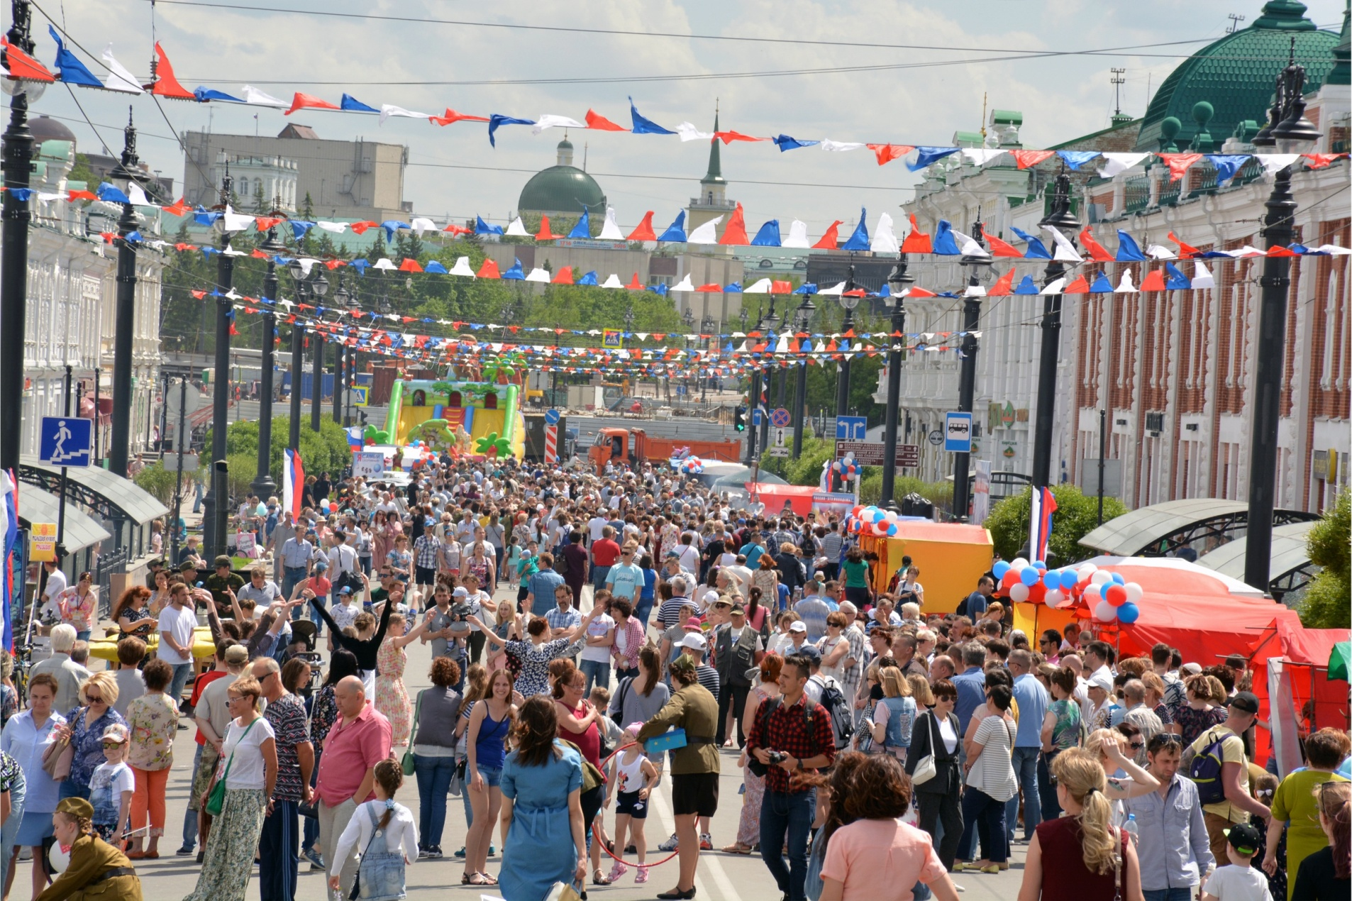

Slide 6
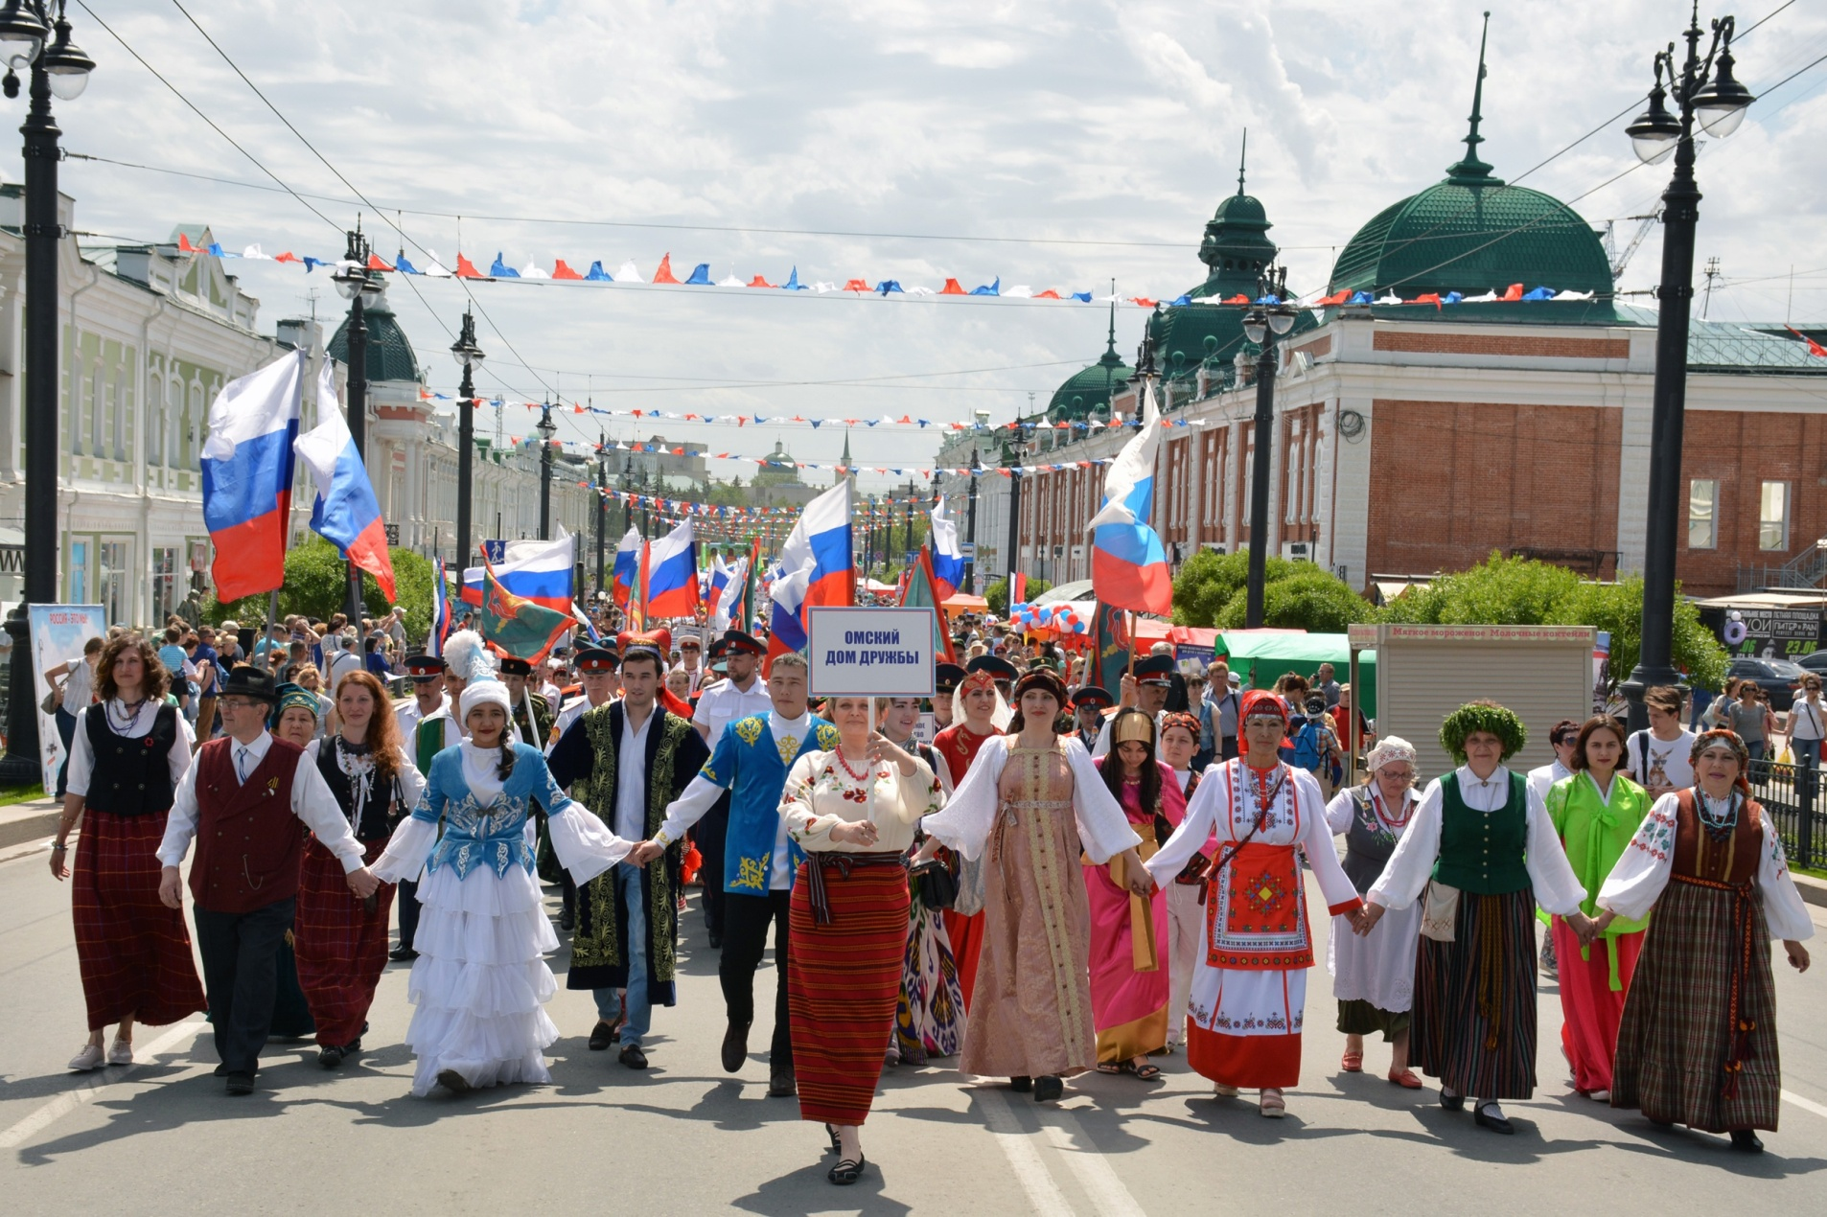
Парад национальностей

Slide 7
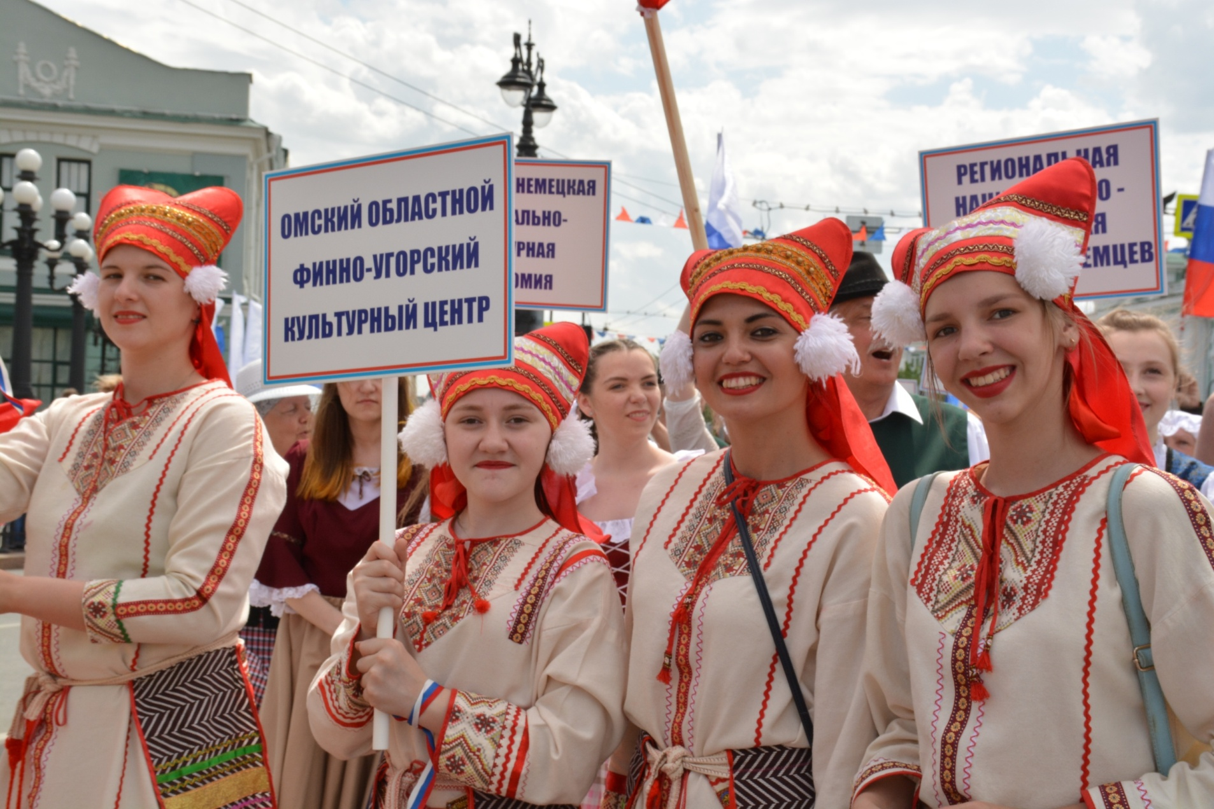
Парад национальностей

Slide 8
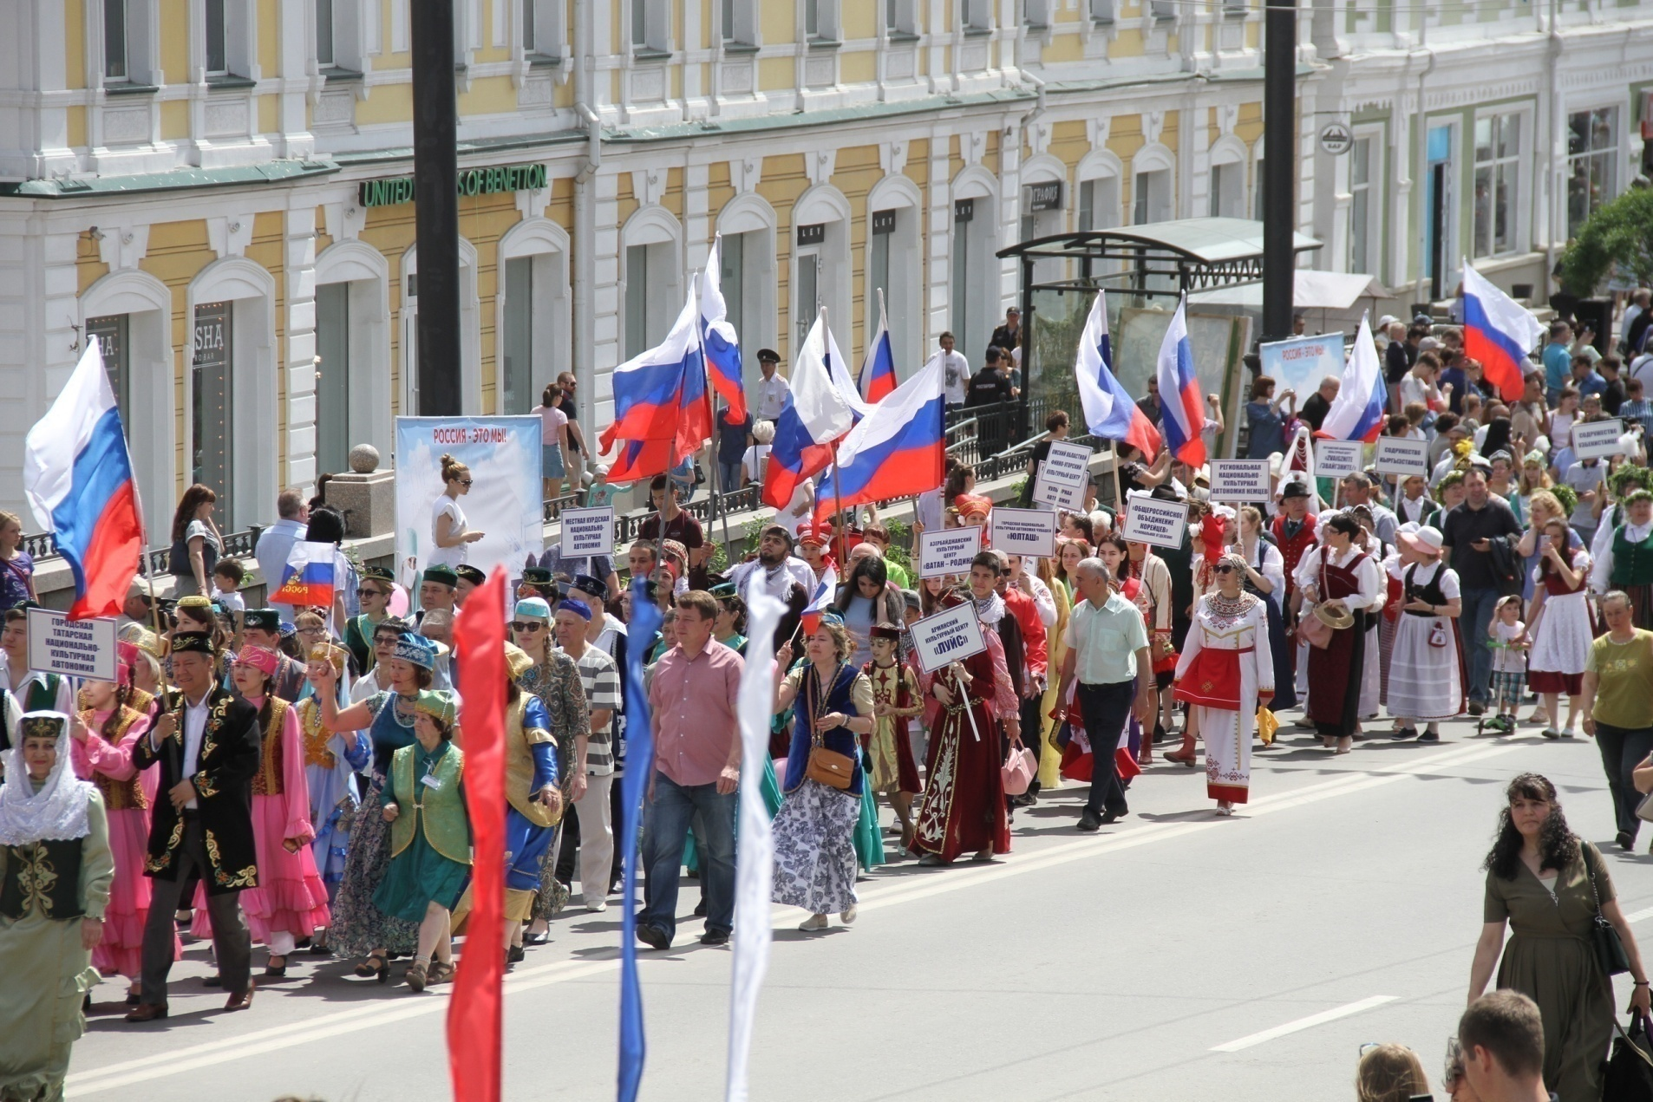
Парад национальностей

Slide 9
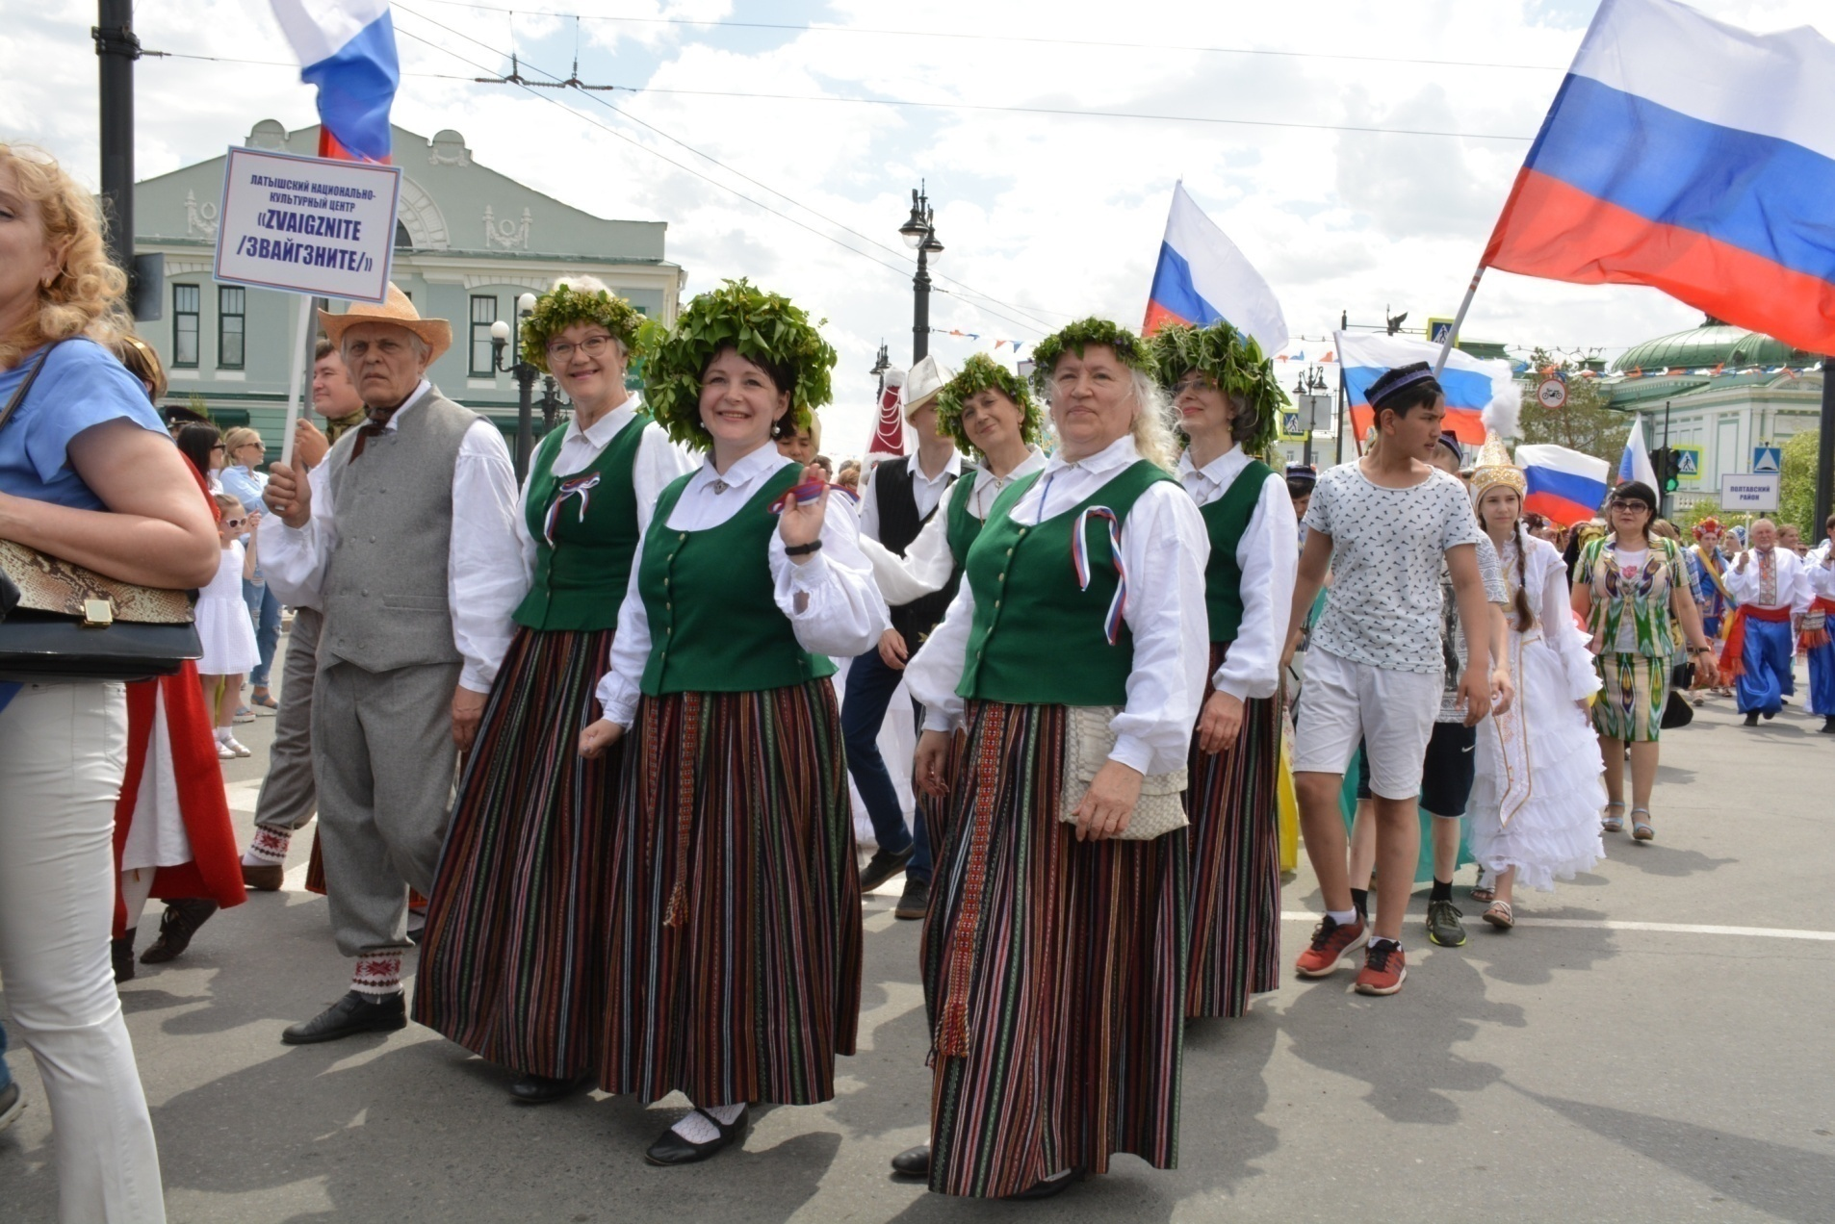
Парад национальностей

Slide 11
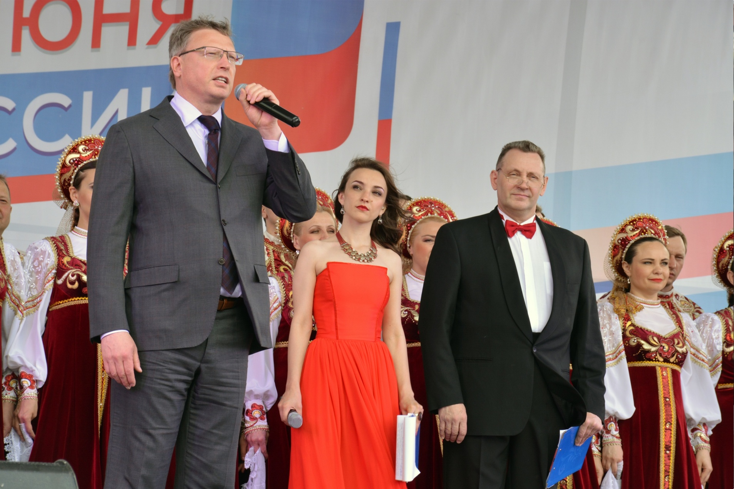
Гражданско-патриотическая акция

Slide 12
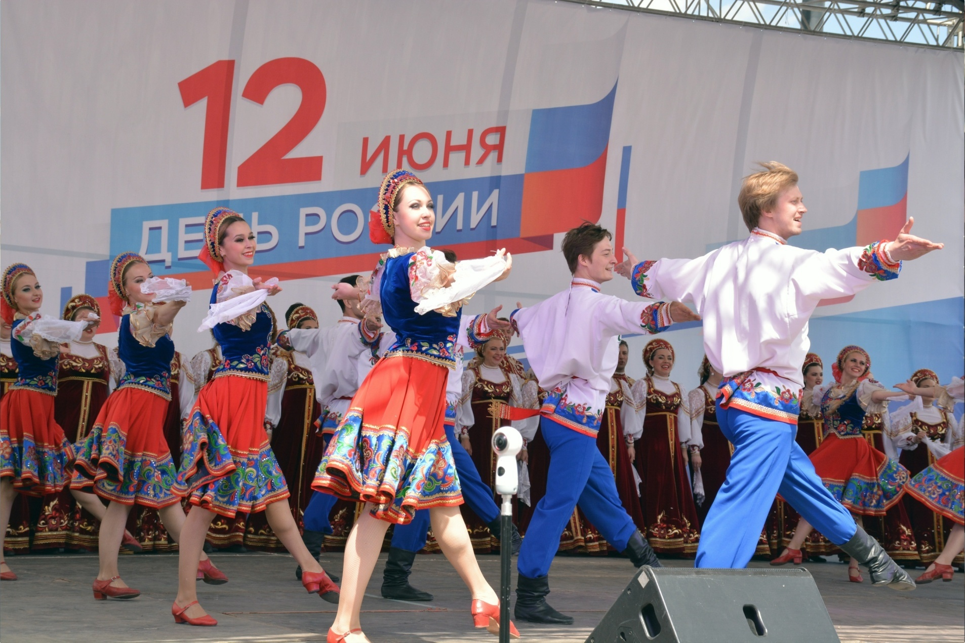
Гражданско-патриотическая акция

Slide 13
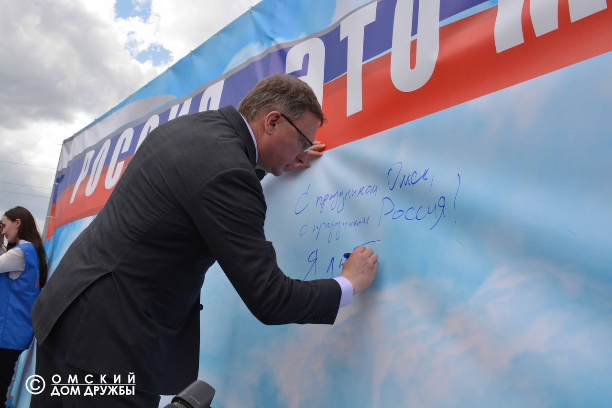
Гражданско-патриотическая акция

Slide 15
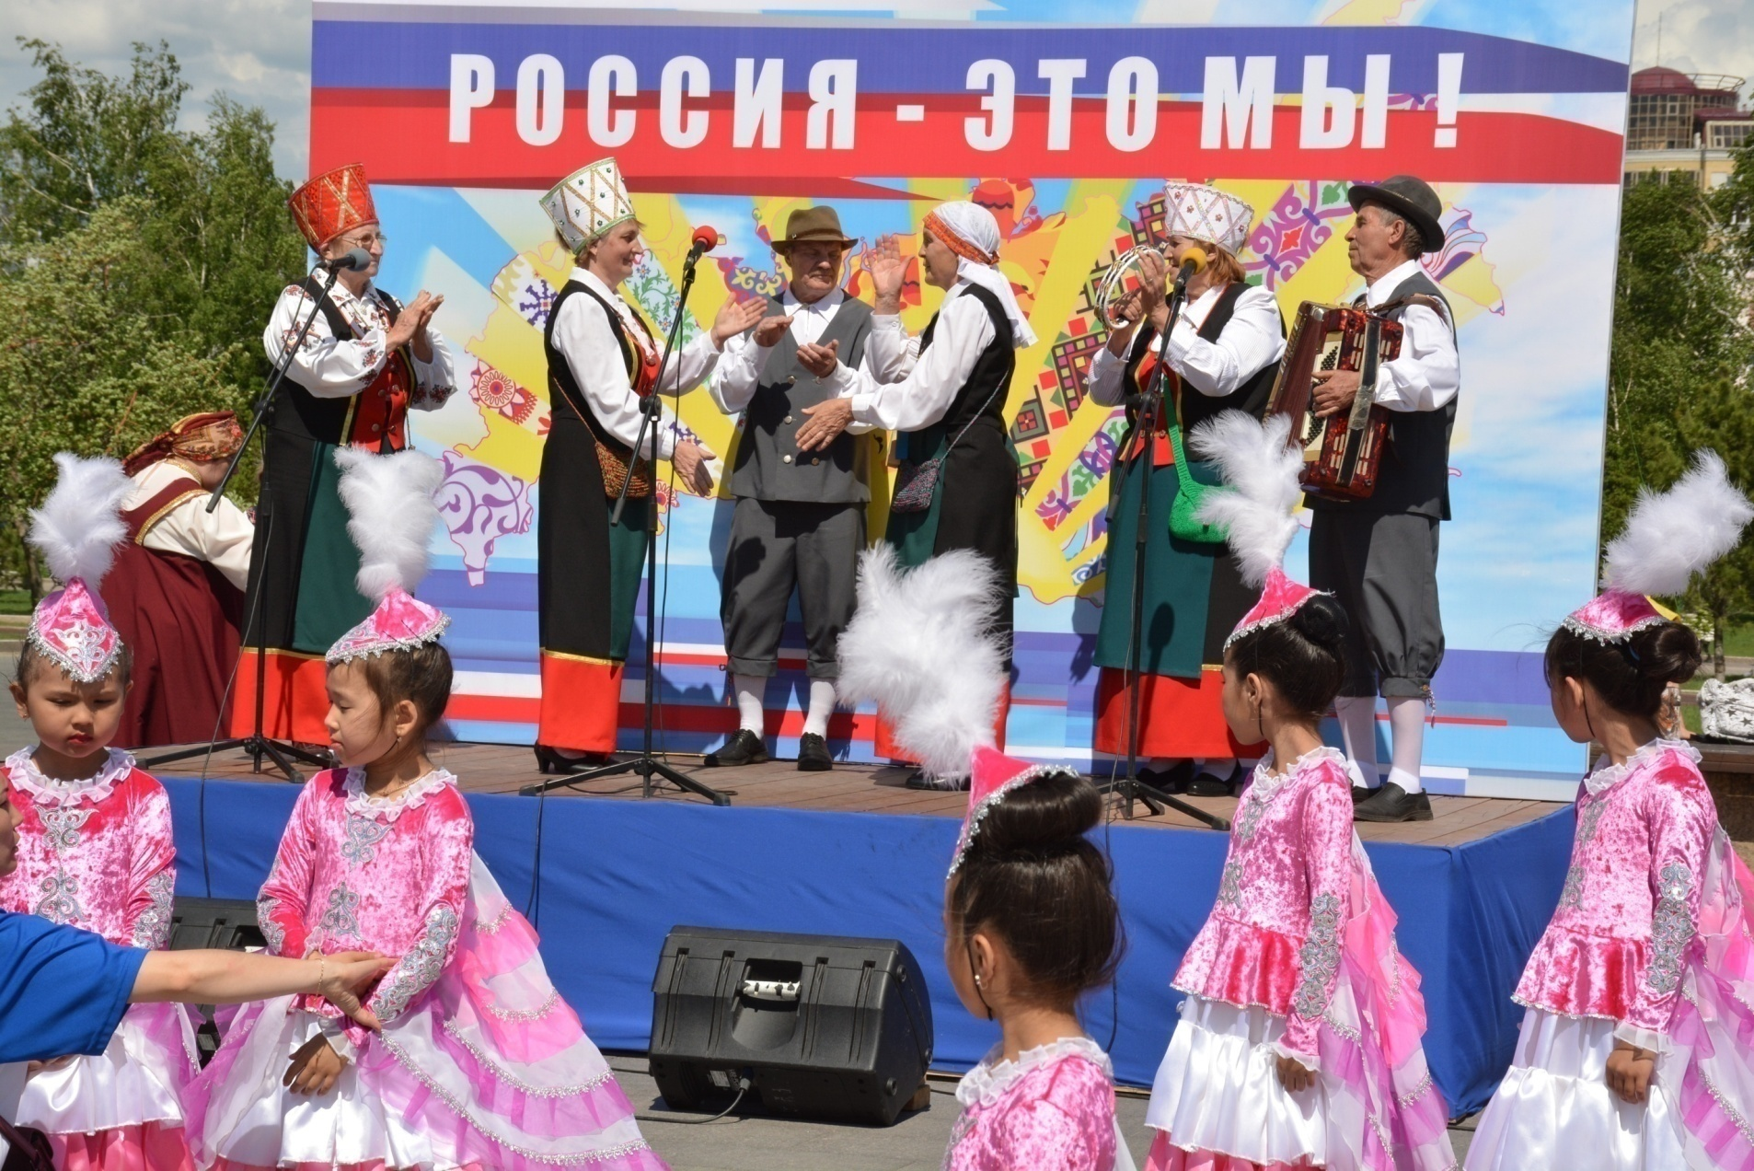
Локация «РОССИЯ – это ДРУЖБА»

Slide 16
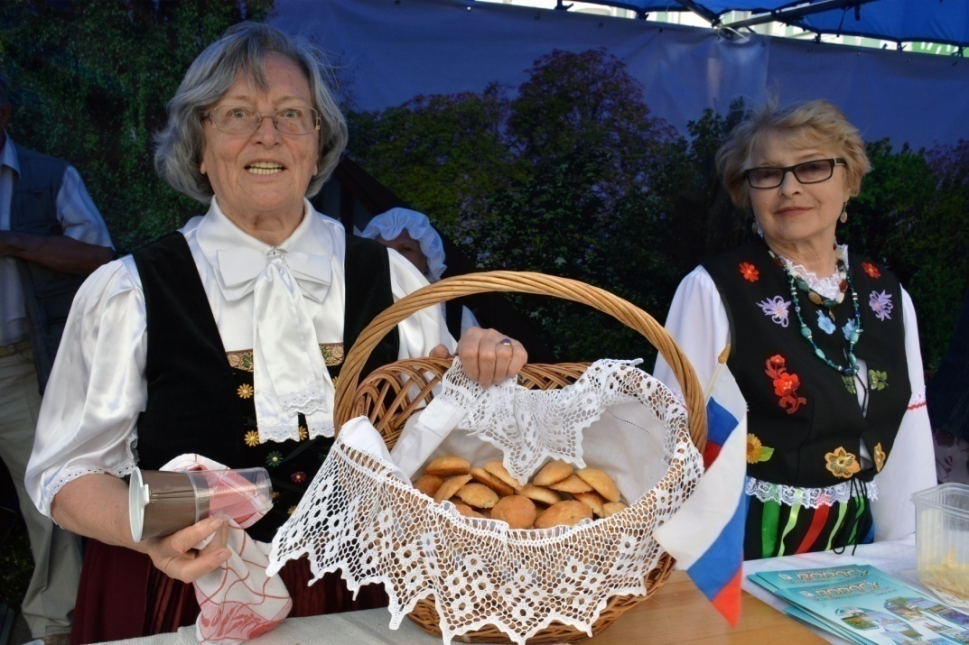
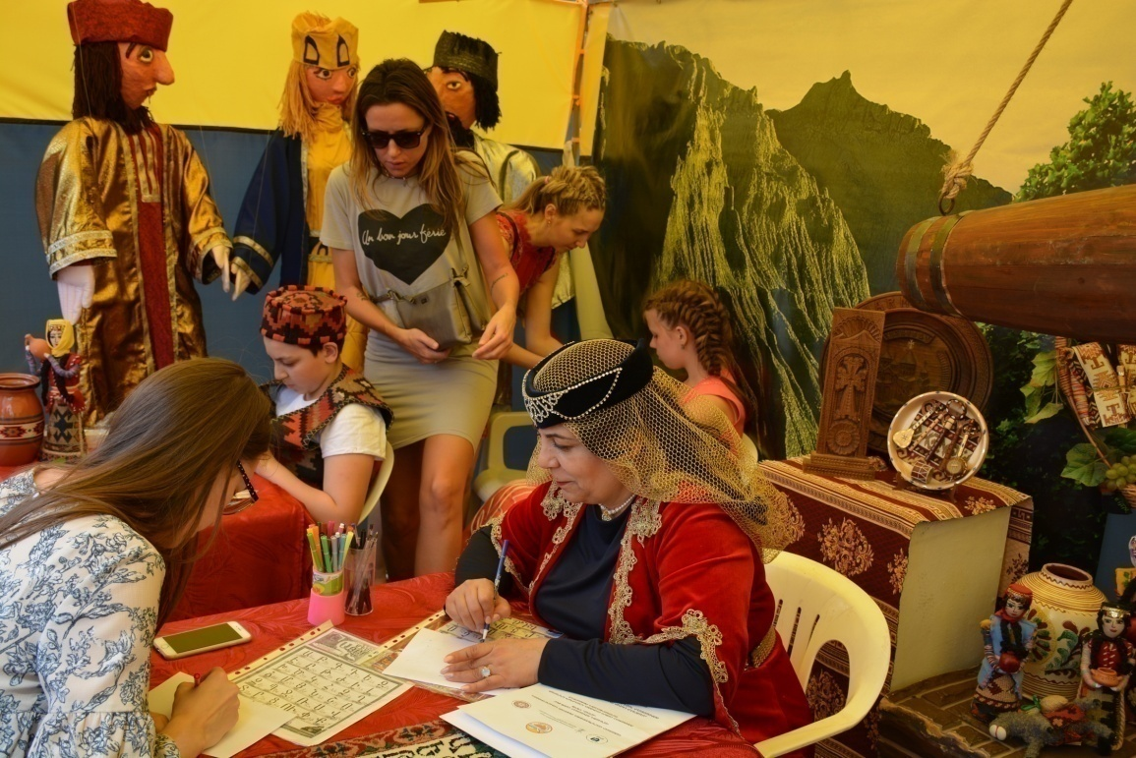
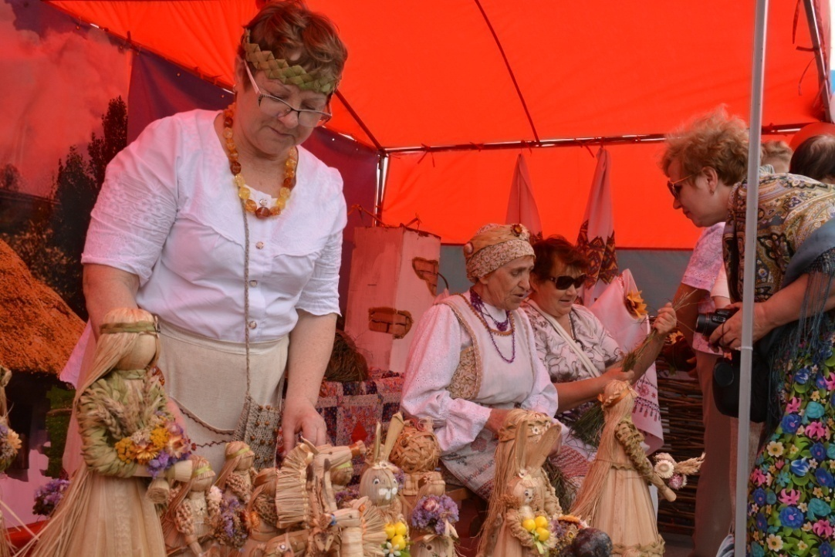
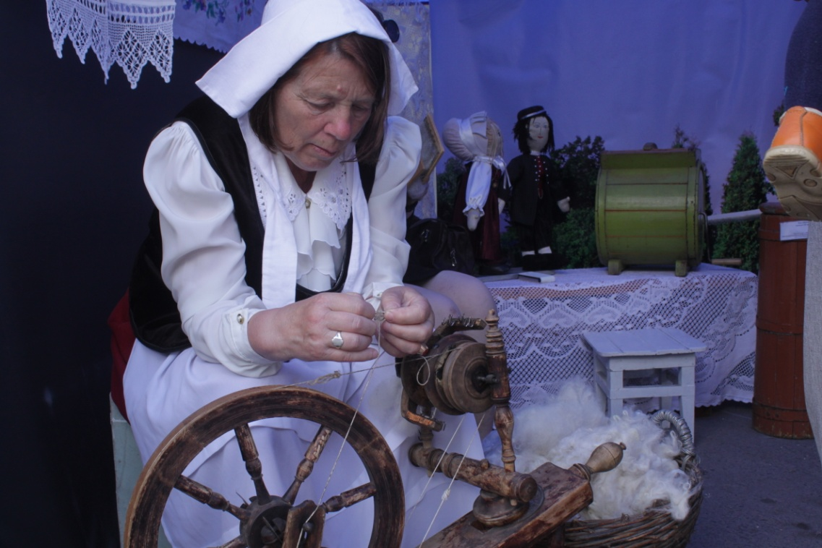
Локация «РОССИЯ – это ДРУЖБА»

Slide 17
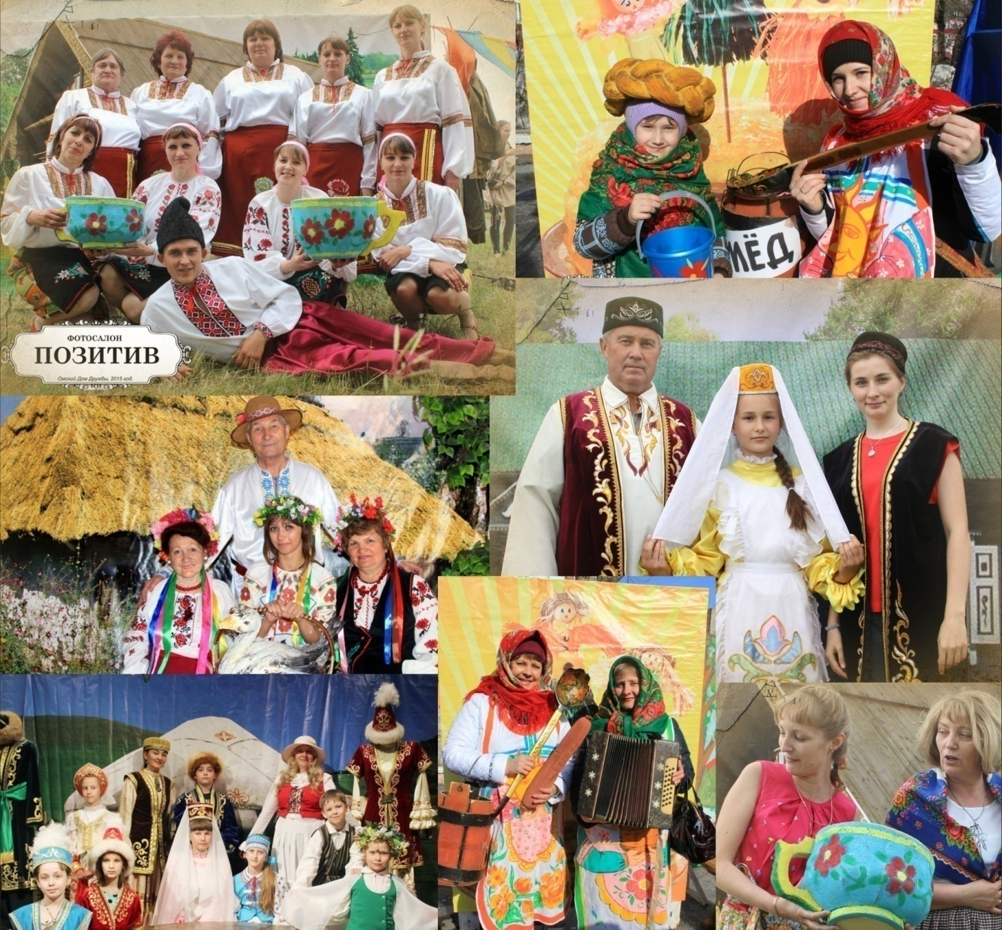
Локация «Национальная костюмерная»

Slide 19
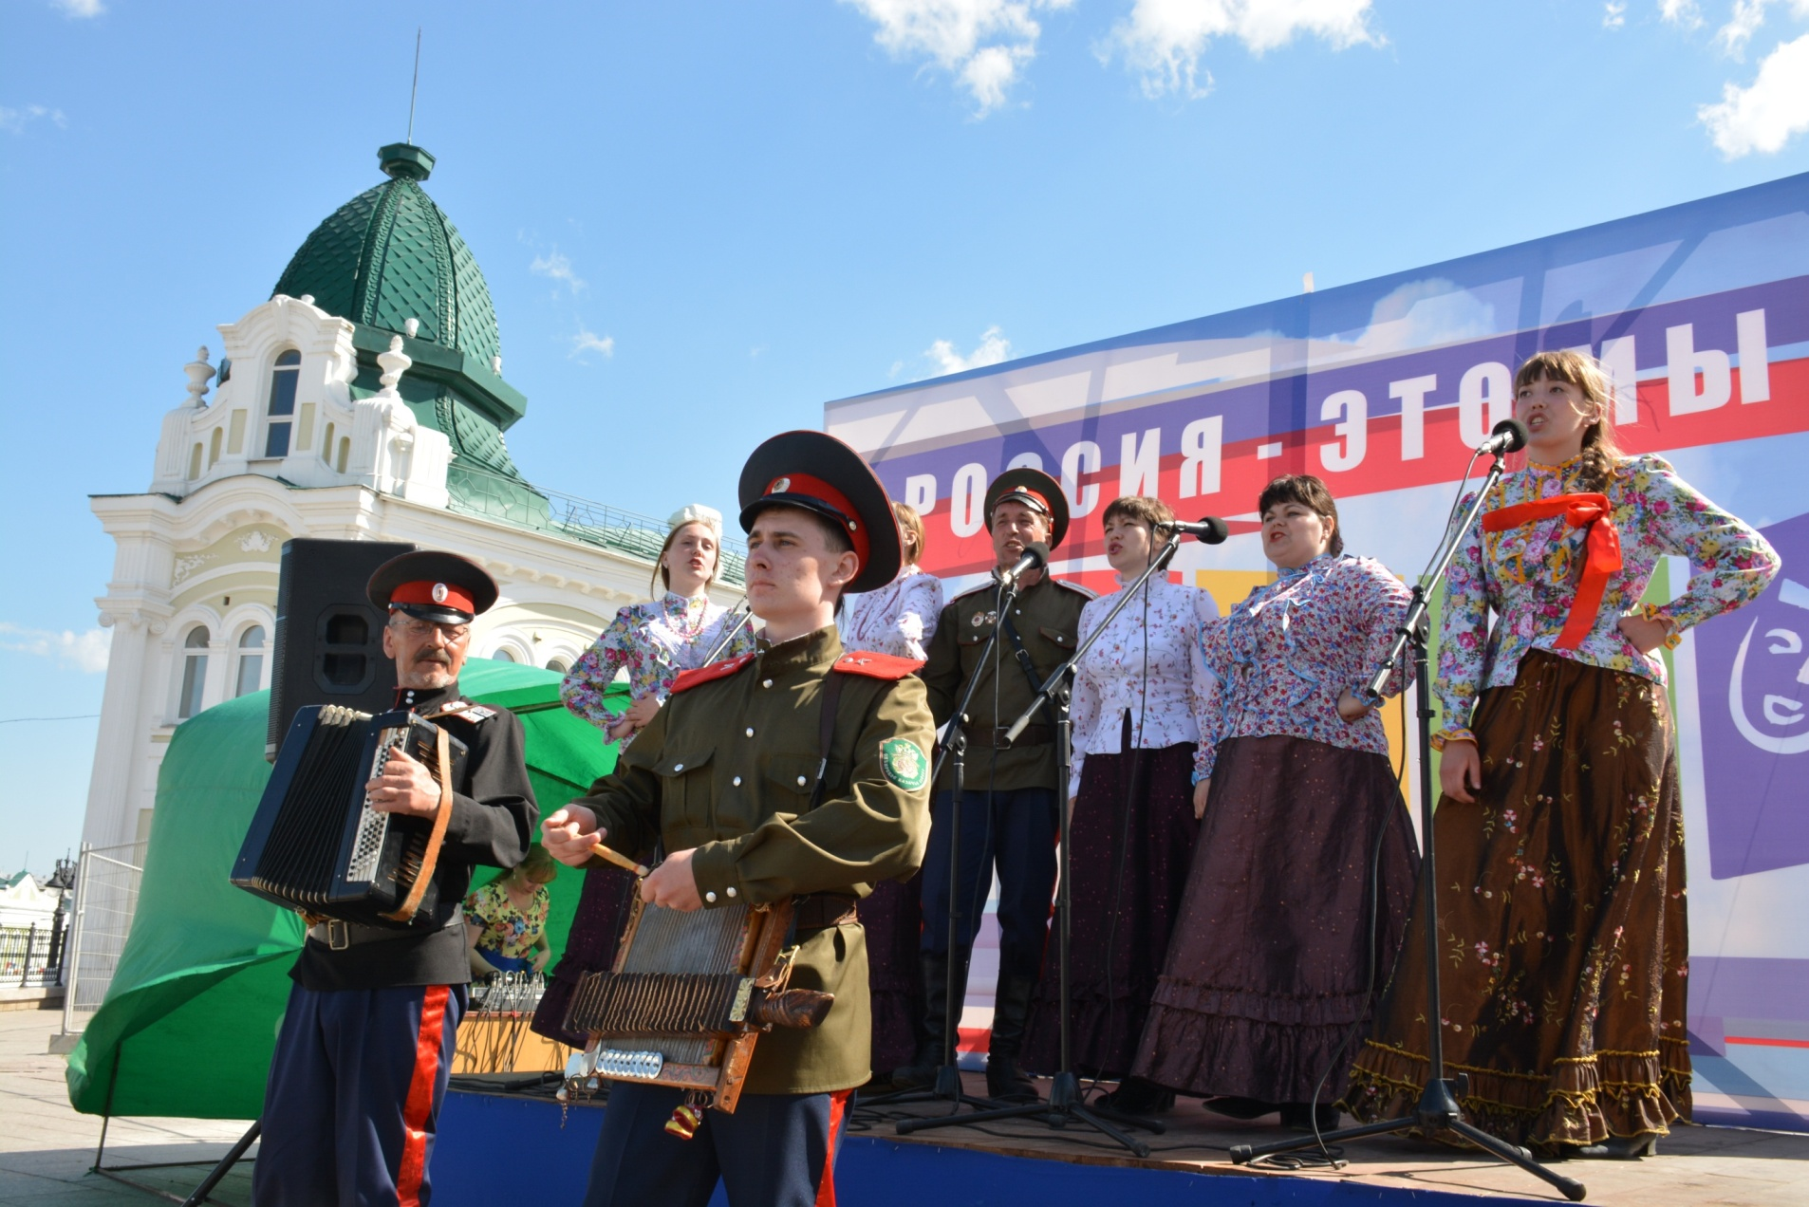
Локация «Межнациональный фестиваль
«Музыка предков»

Slide 20
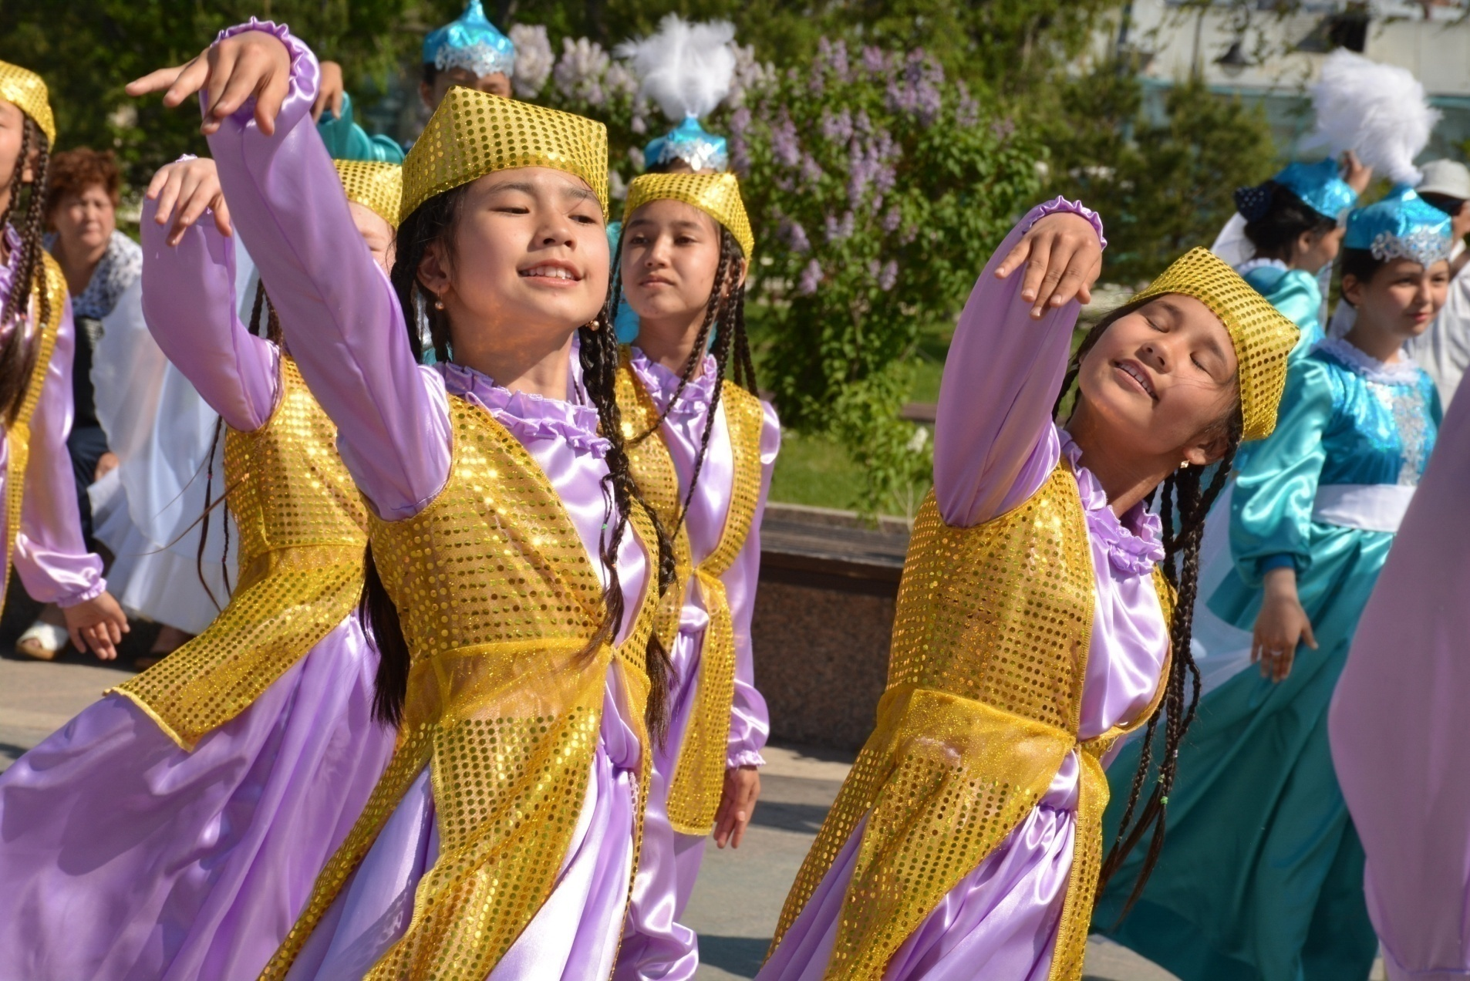
Локация «Межнациональный фестиваль
«Музыка предков»

Slide 22
Локация «РОССИЯ – это ИНТЕЛЛЕКТ»

Slide 24
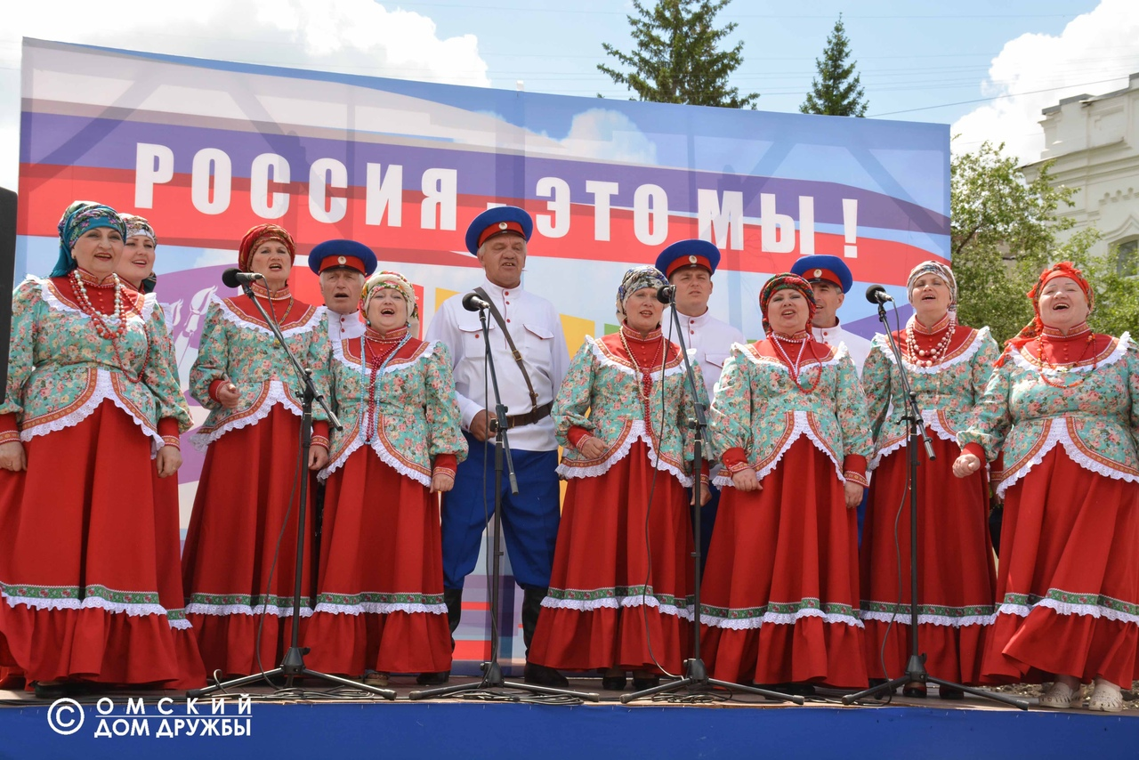
Локация «РОССИЯ – это КУЛЬТУРА»

Slide 25
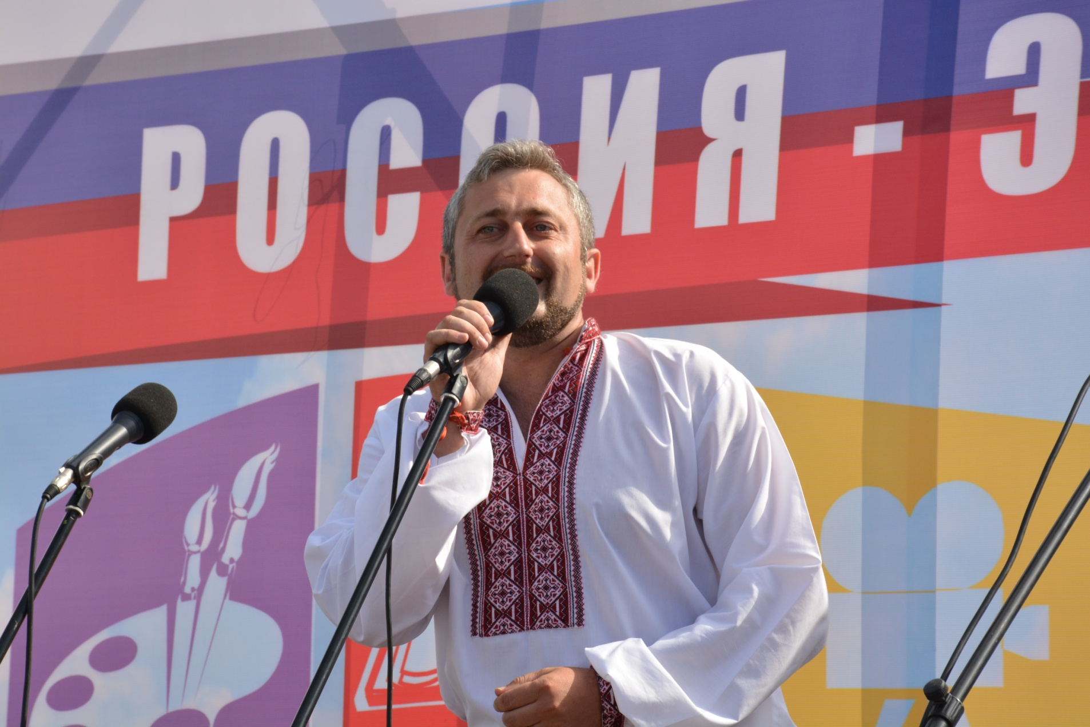
Локация «РОССИЯ – это КУЛЬТУРА»

Slide 27
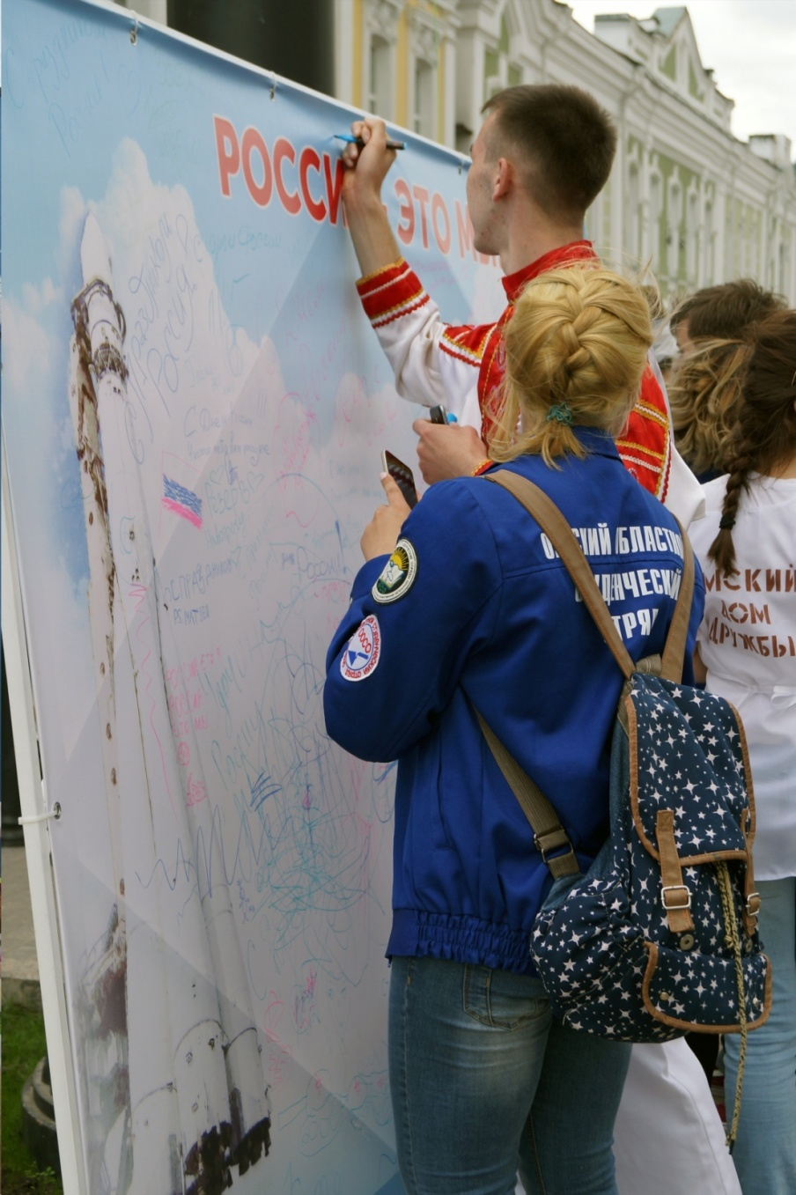
Локация «РОССИЯ – это НАРОДНОЕ ХОЗЯЙСТВО»

Slide 28
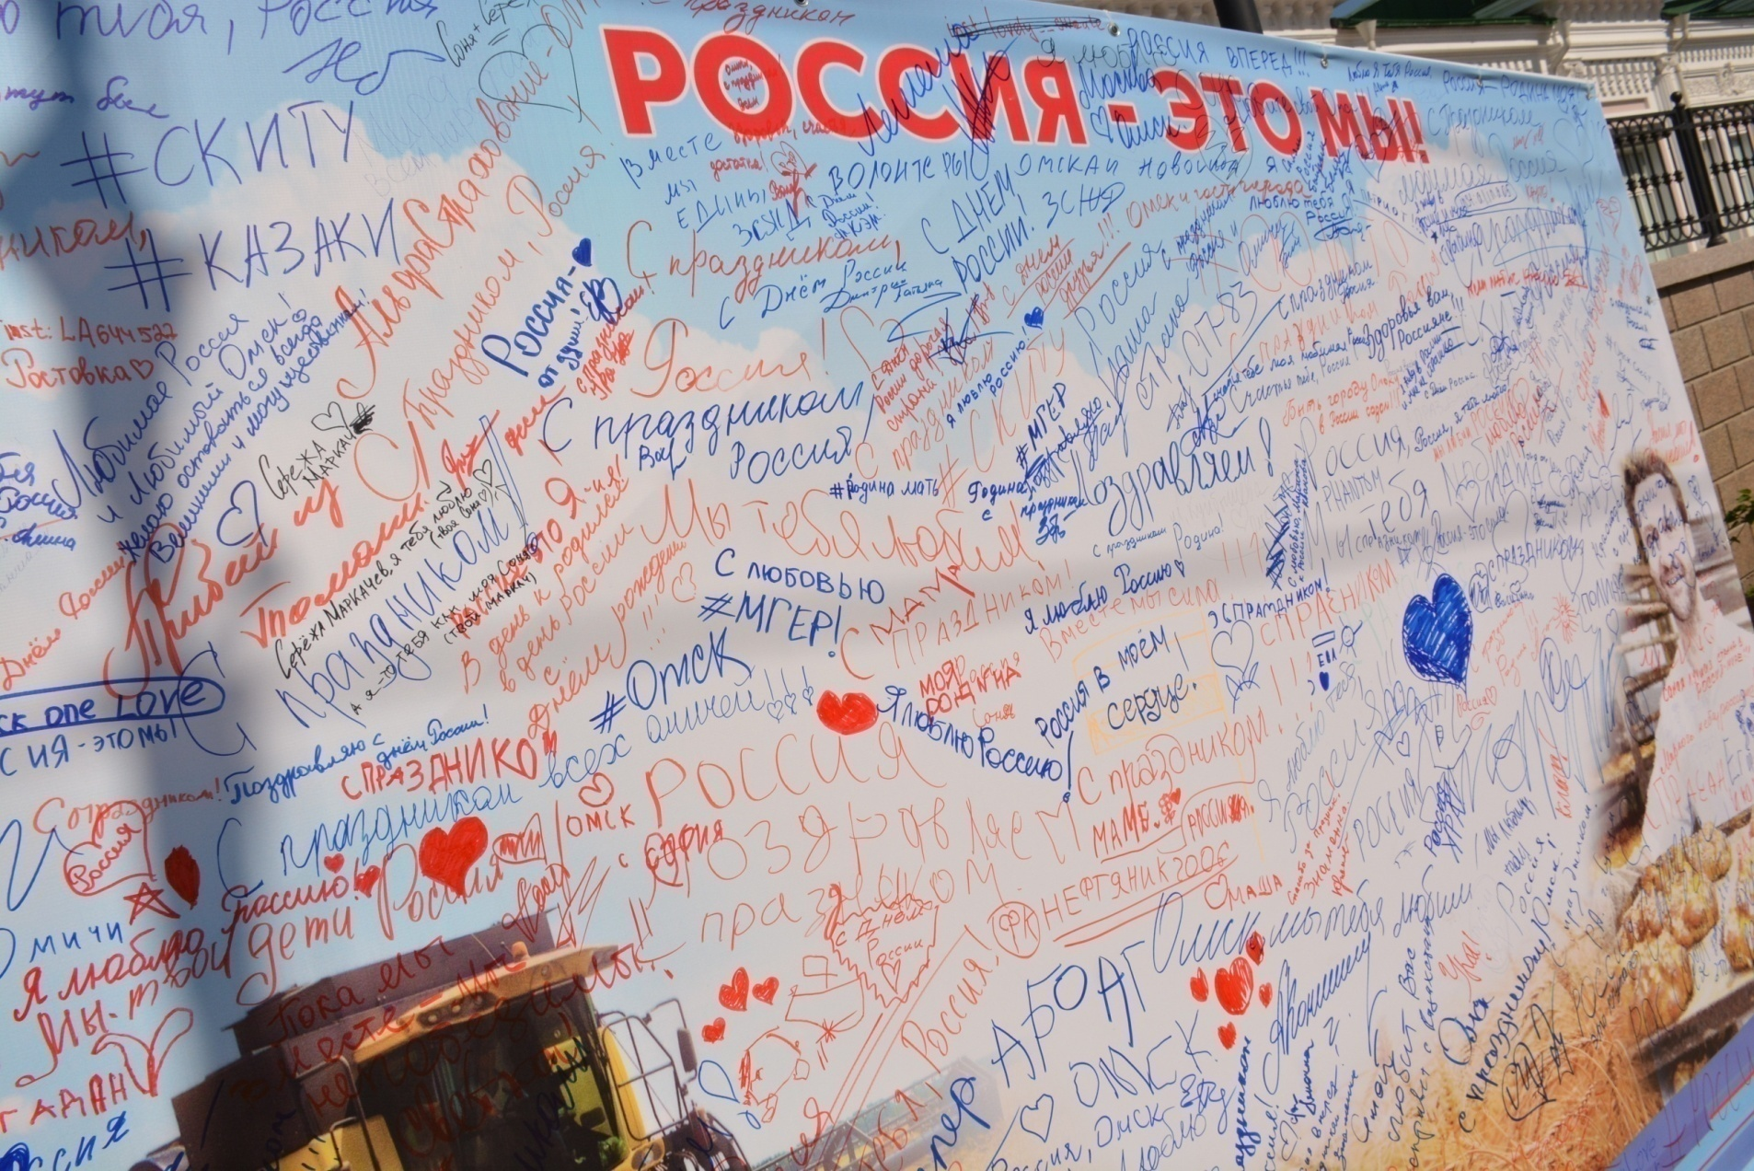
Локация «РОССИЯ – это НАРОДНОЕ ХОЗЯЙСТВО»

Slide 30
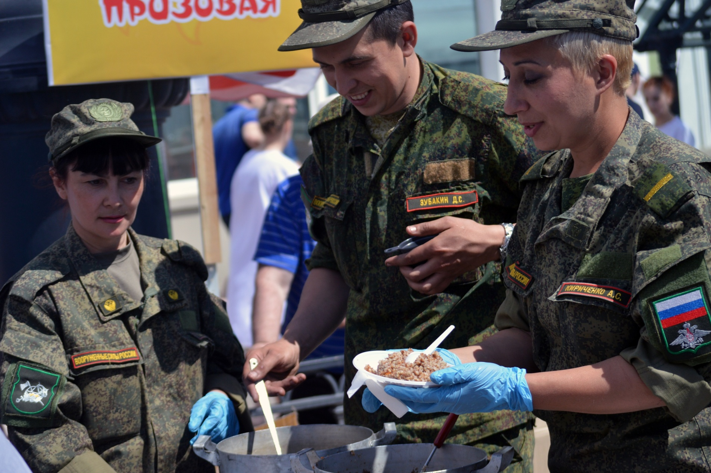
Локация «РОССИЯ – это ПОБЕДА»

Slide 31
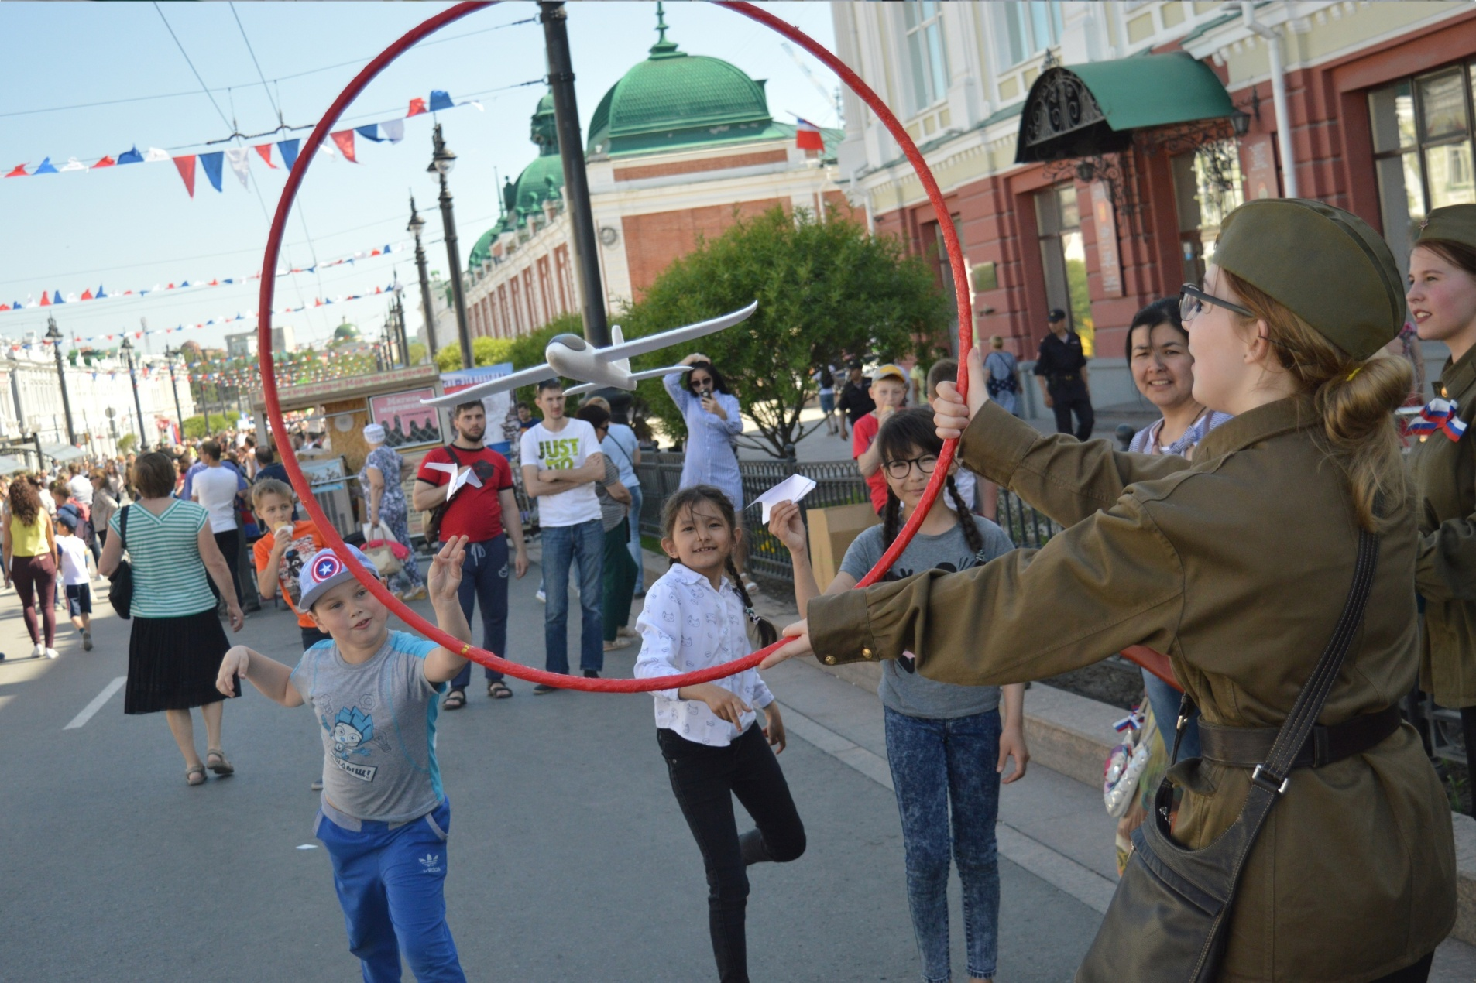
Локация «РОССИЯ – это ПОБЕДА»

Slide 33
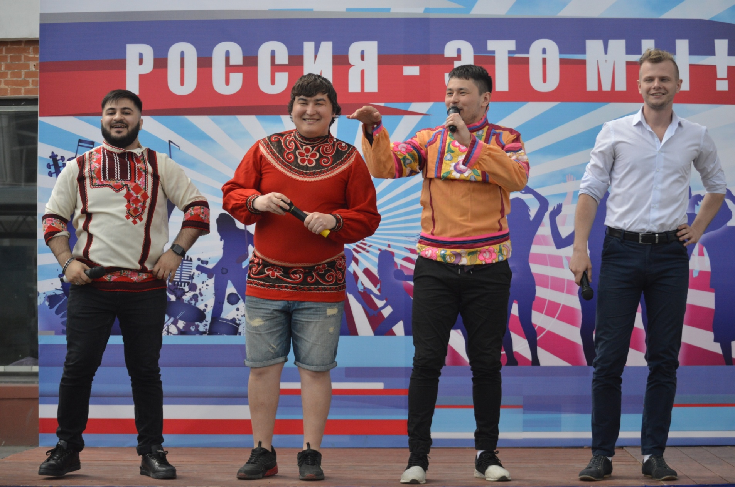
Локация «РОССИЯ – это МОЛОДЕЖЬ»

Slide 34
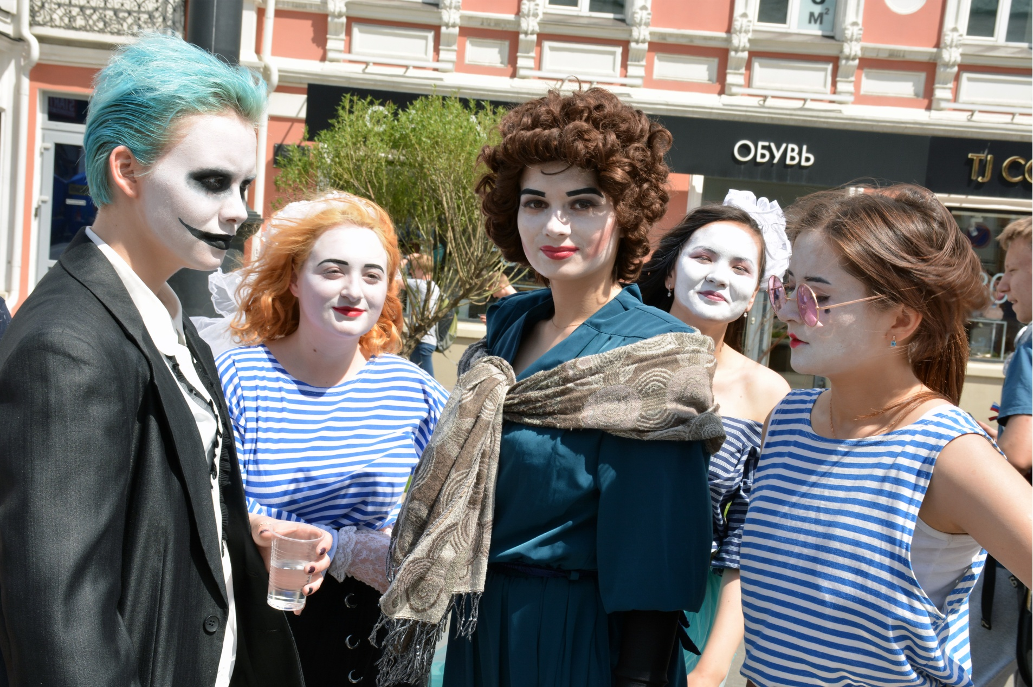
Локация «РОССИЯ – это МОЛОДЕЖЬ»

Slide 35
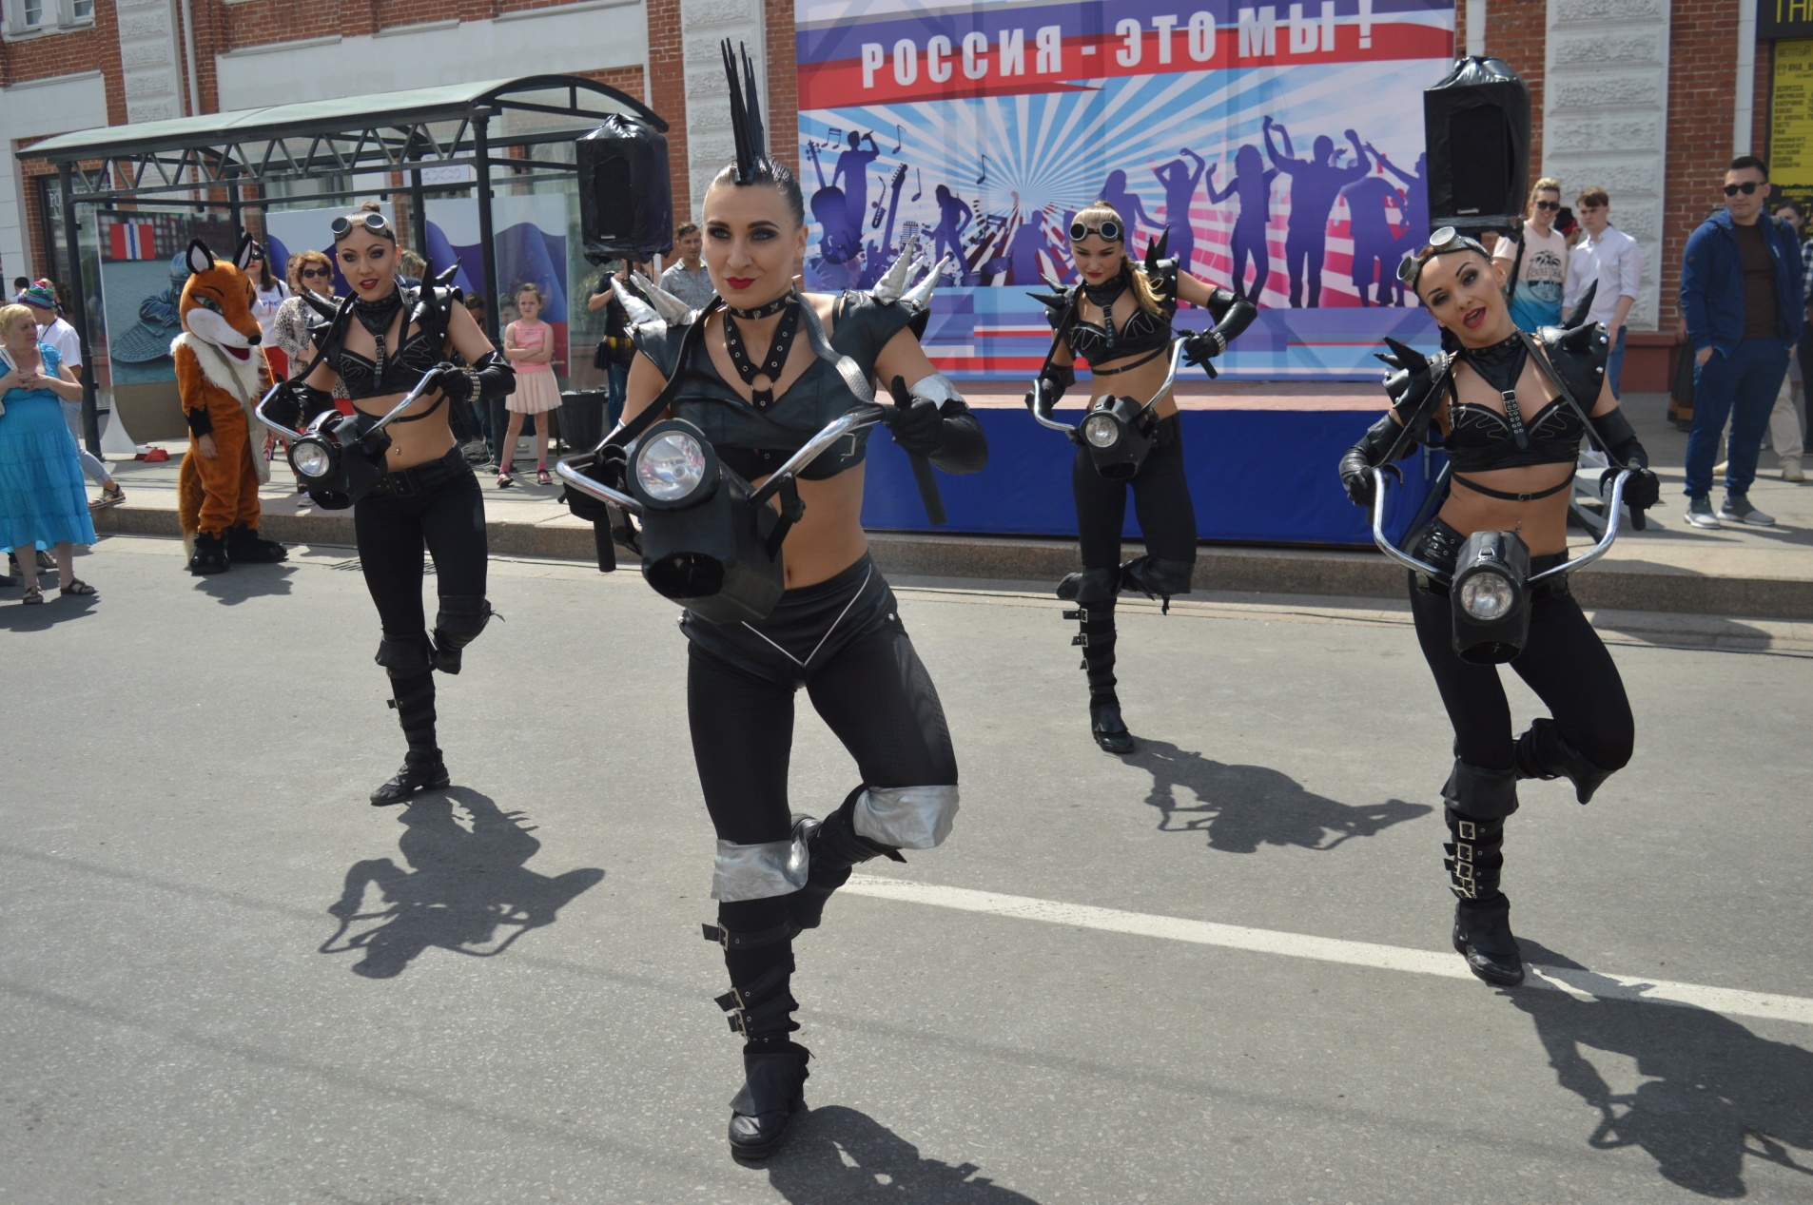
Локация «РОССИЯ – это МОЛОДЕЖЬ»

Slide 36
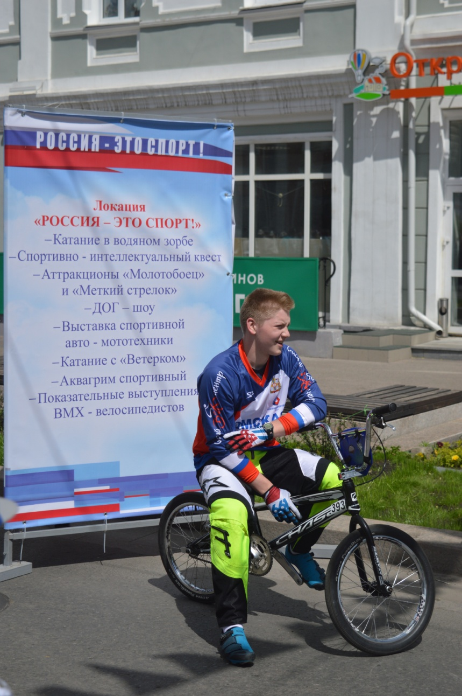
Локация «РОССИЯ – это СПОРТ»

Slide 37
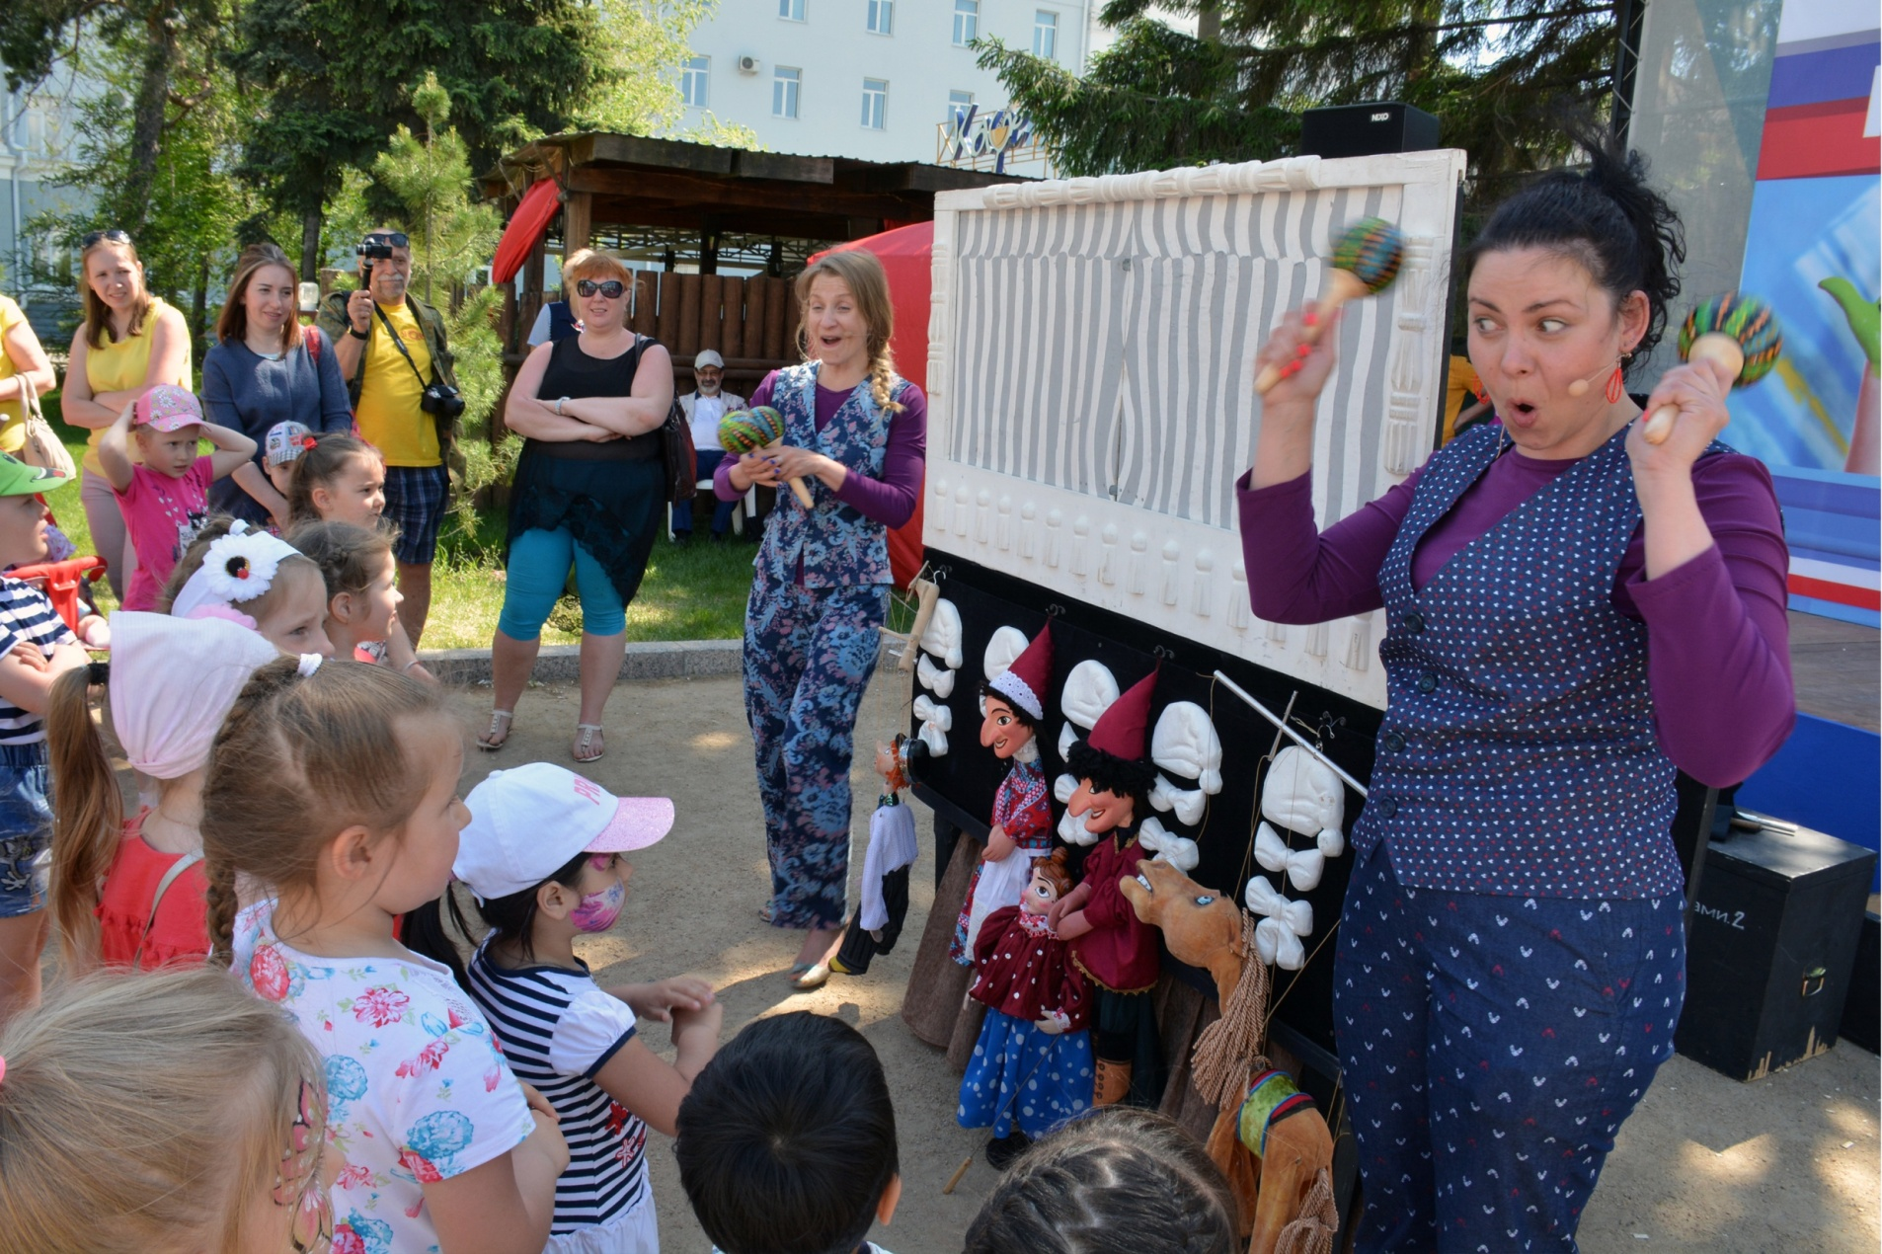
Локация «Россия – это дети»

Slide 38
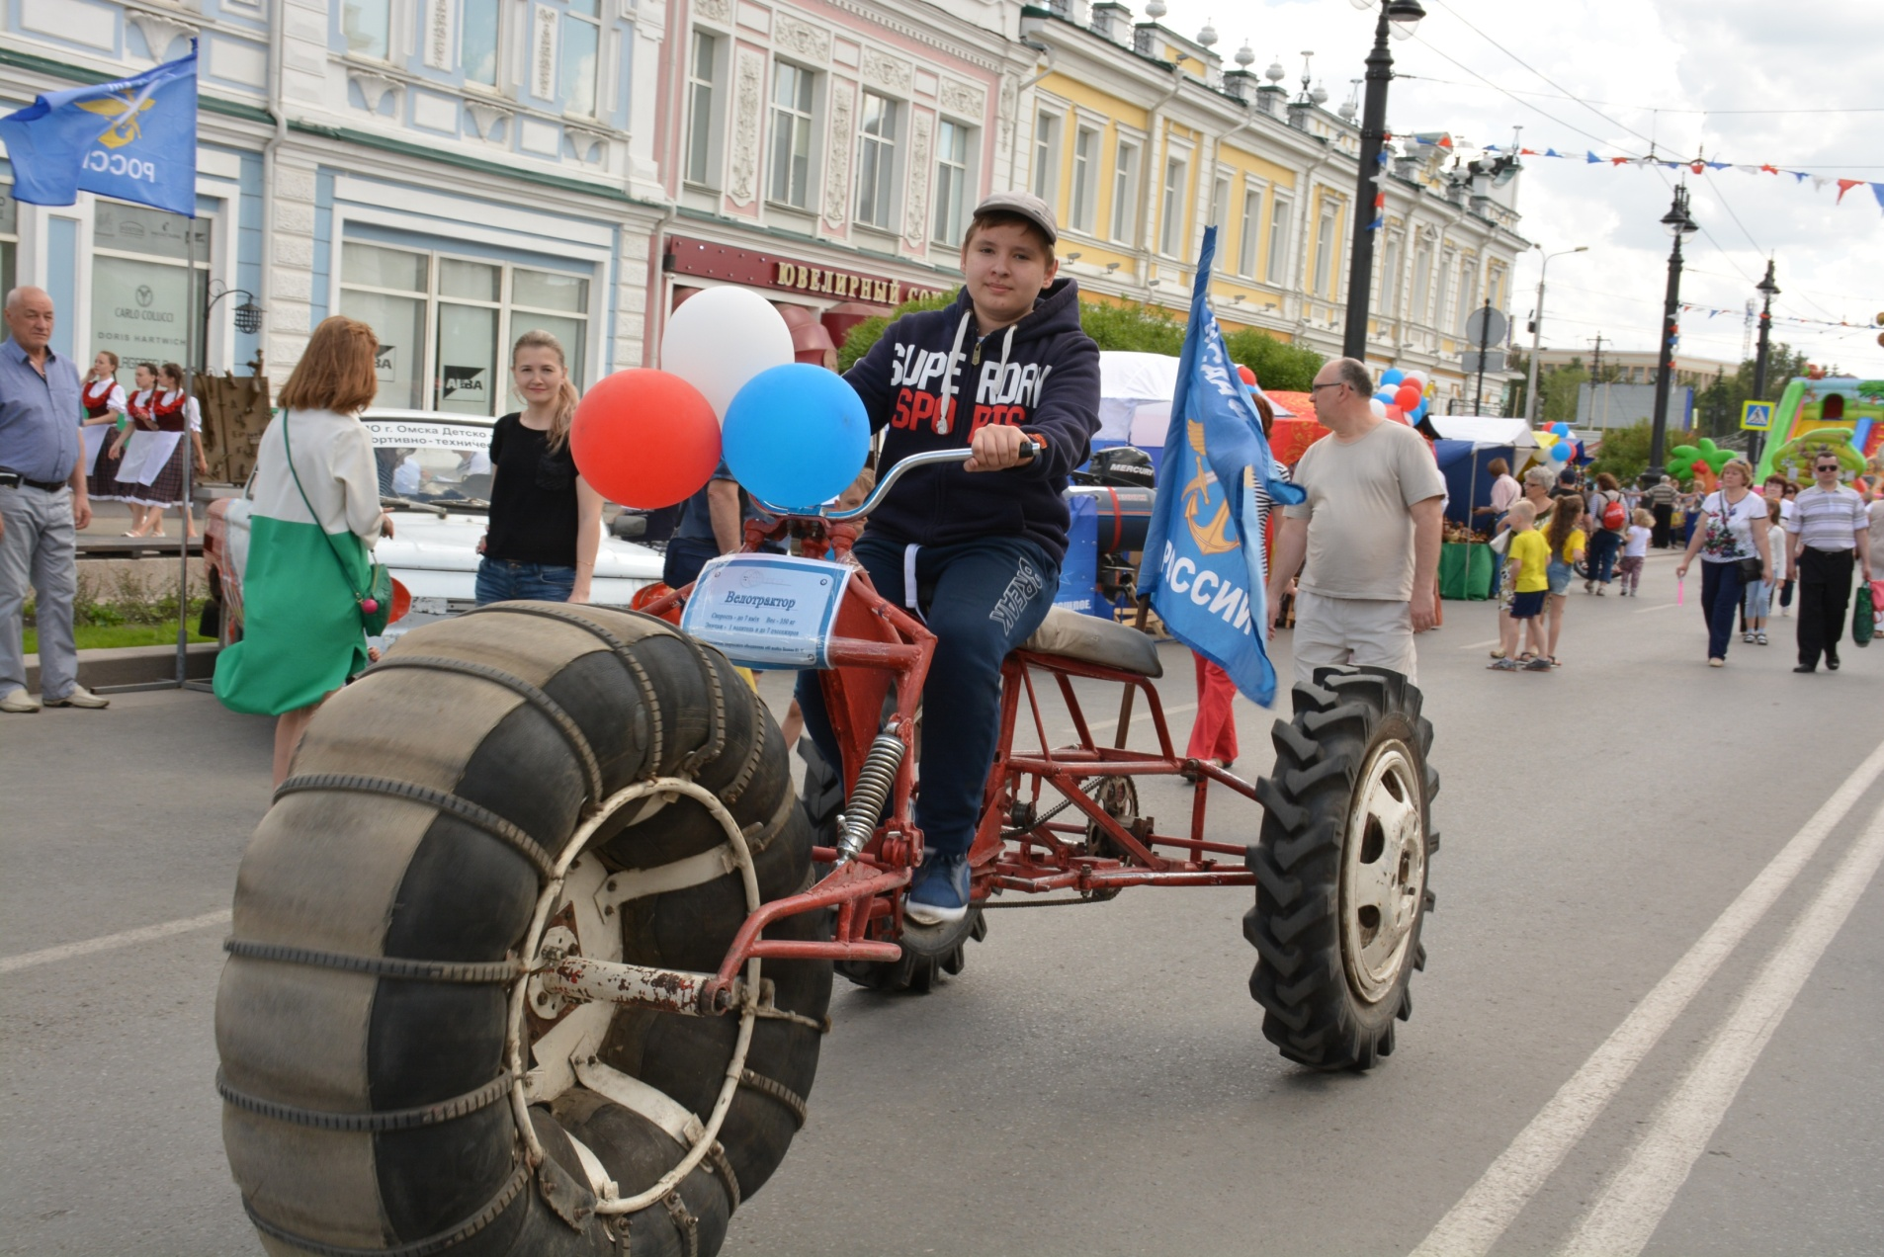
Локация «РОССИЯ – это ДЕТИ»

Slide 39
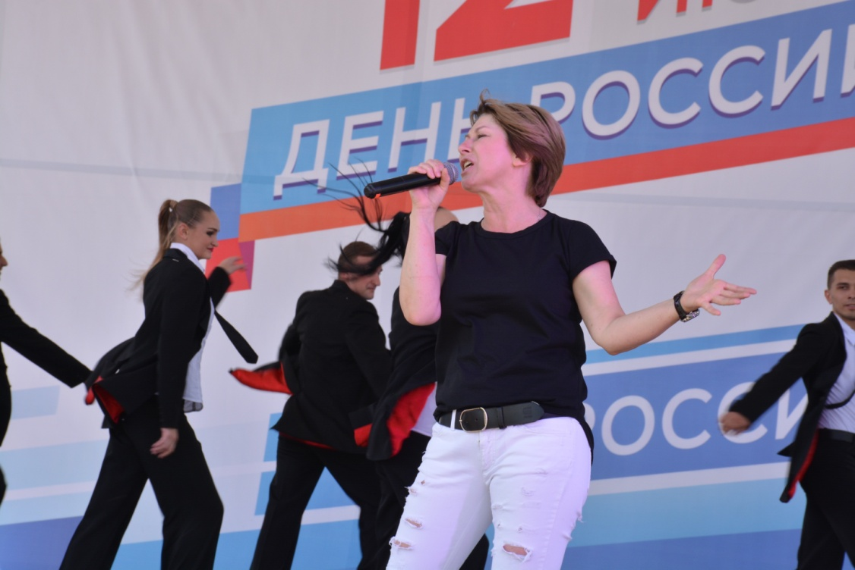
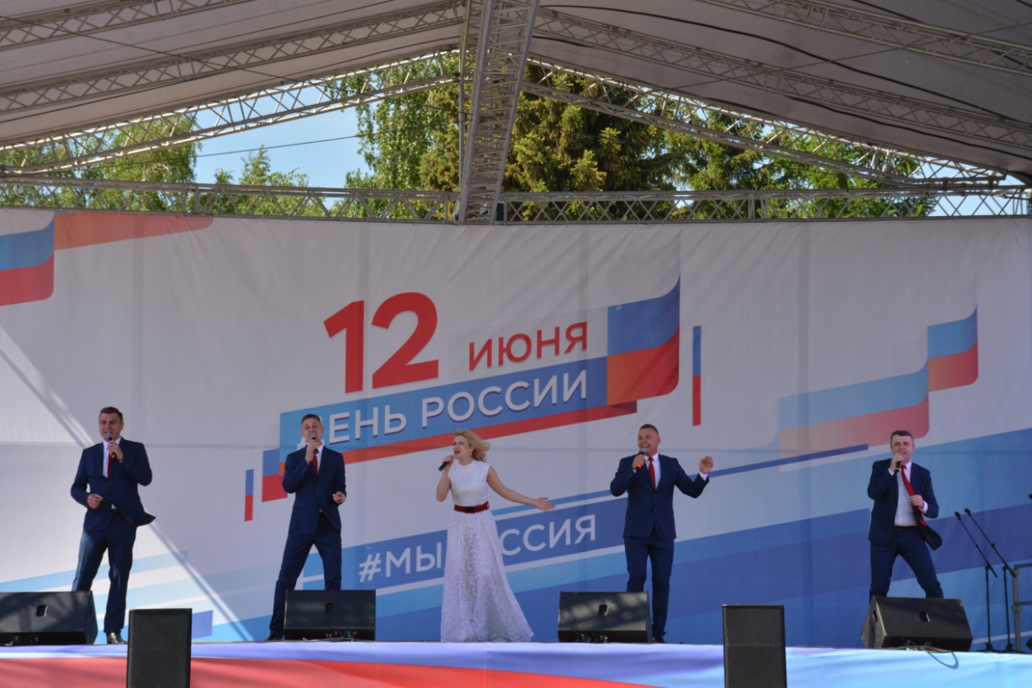
Выступления омских кавер - групп

Slide 40
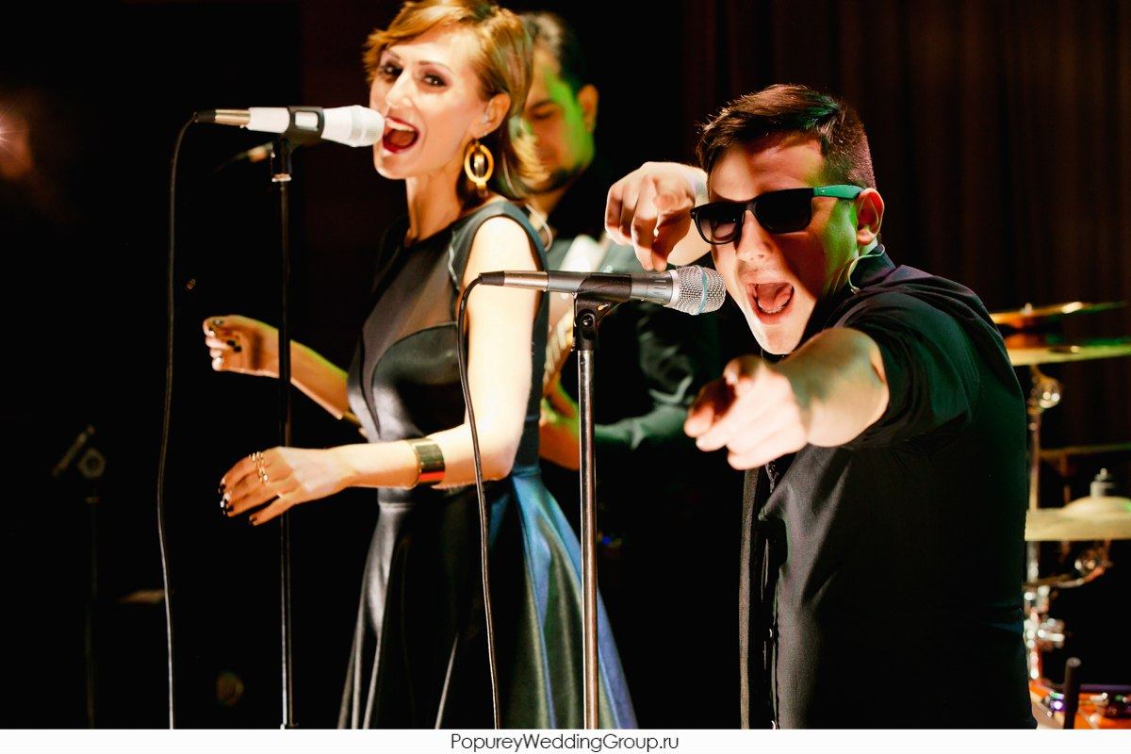
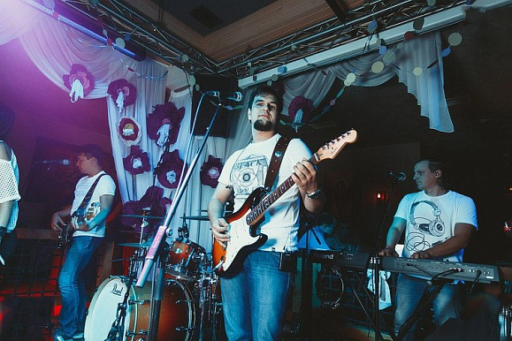
Выступления омских кавер - групп

Slide 41
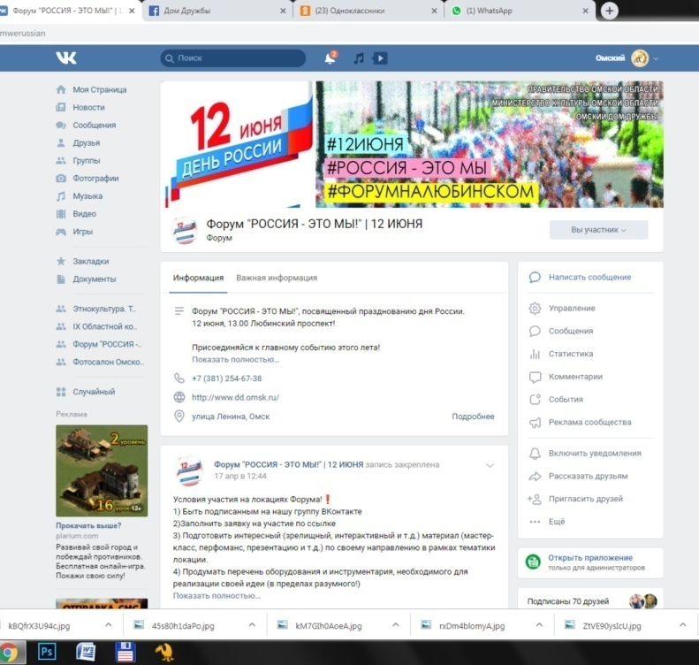
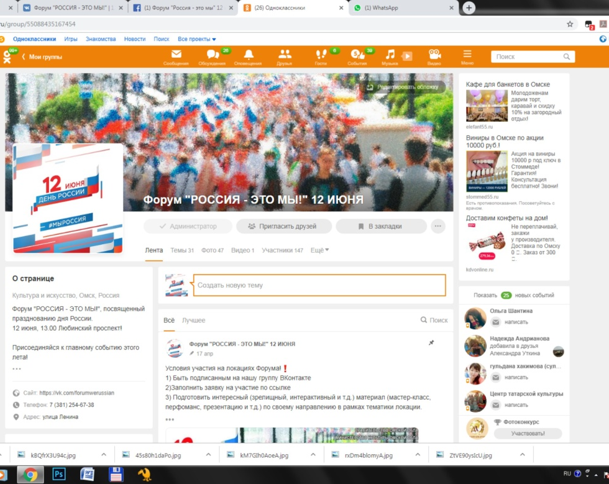
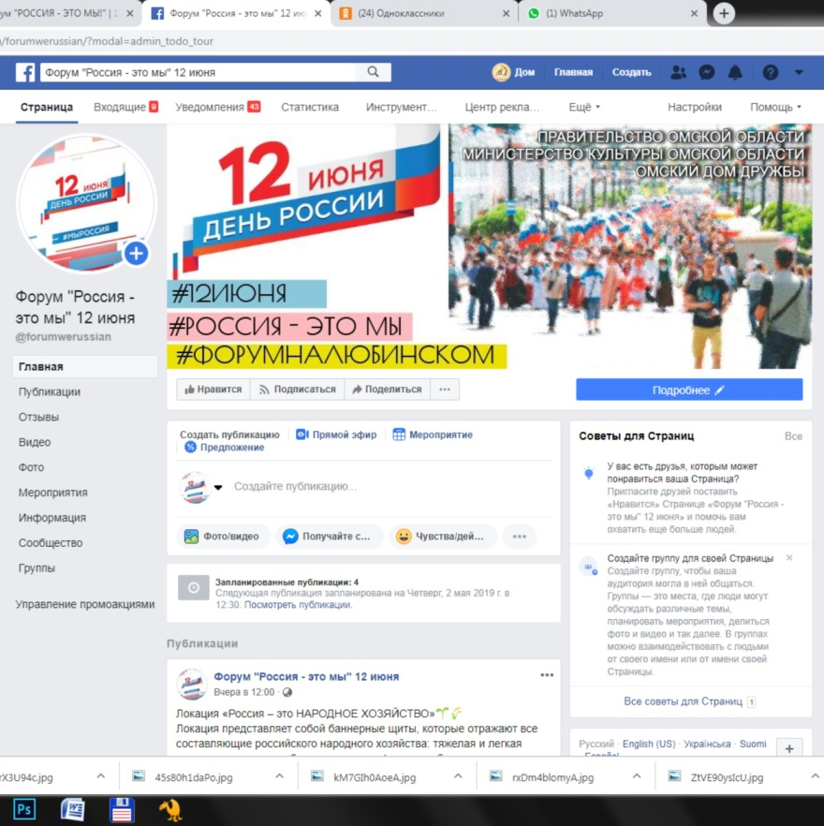
СММ продвижение мероприятий праздника в социальных сетях

Slide 42
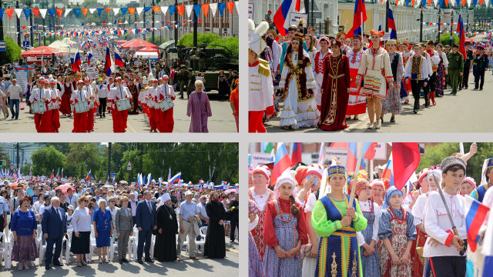

Slide 43
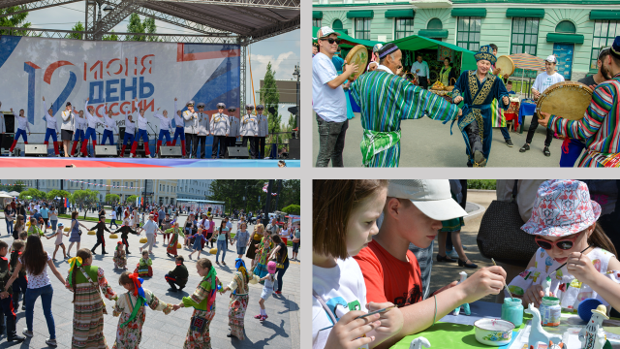

Slide 44
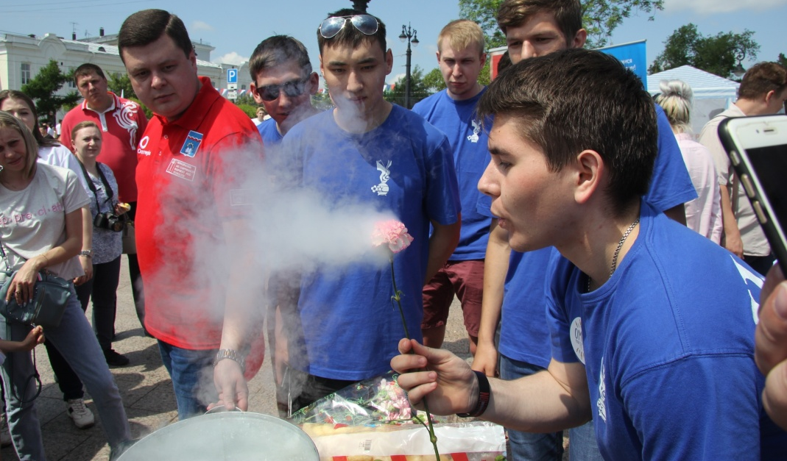
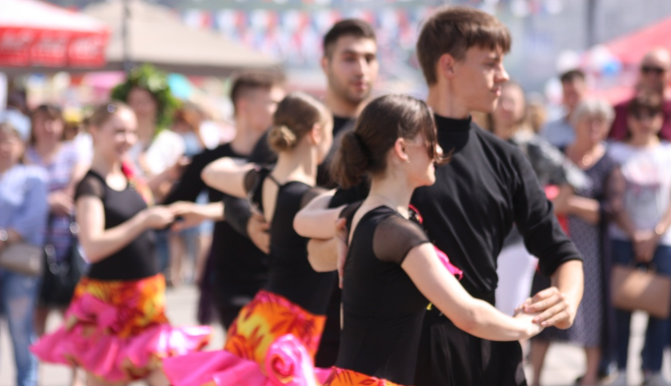
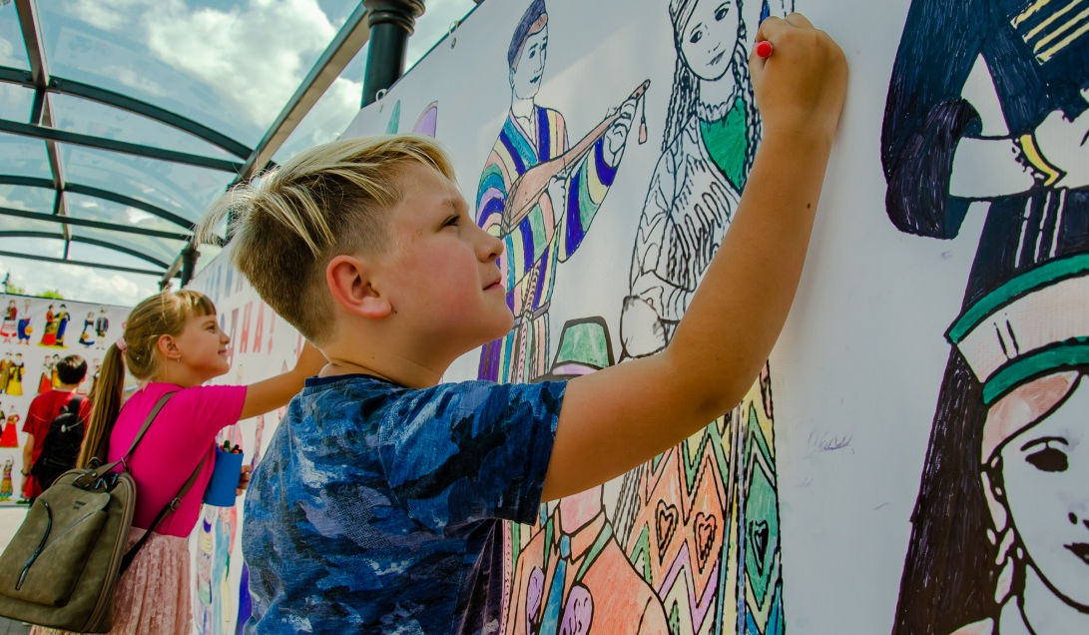
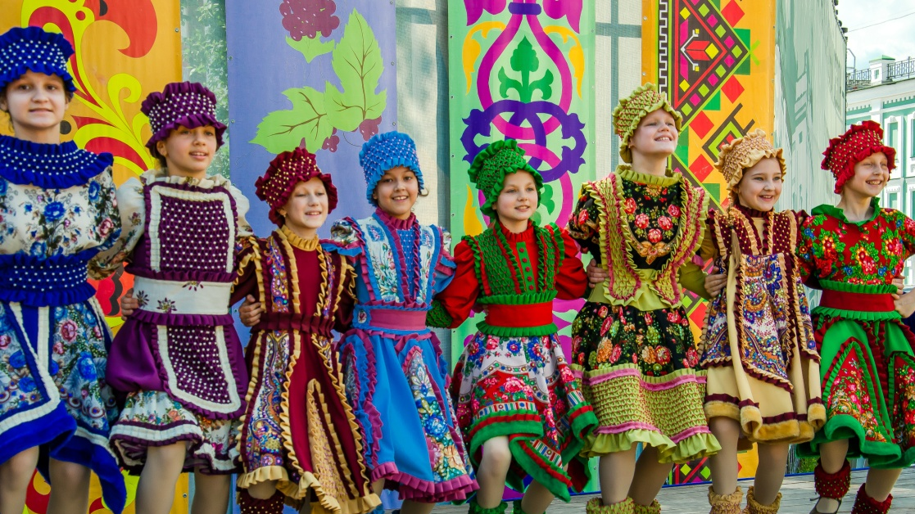

Slide 45
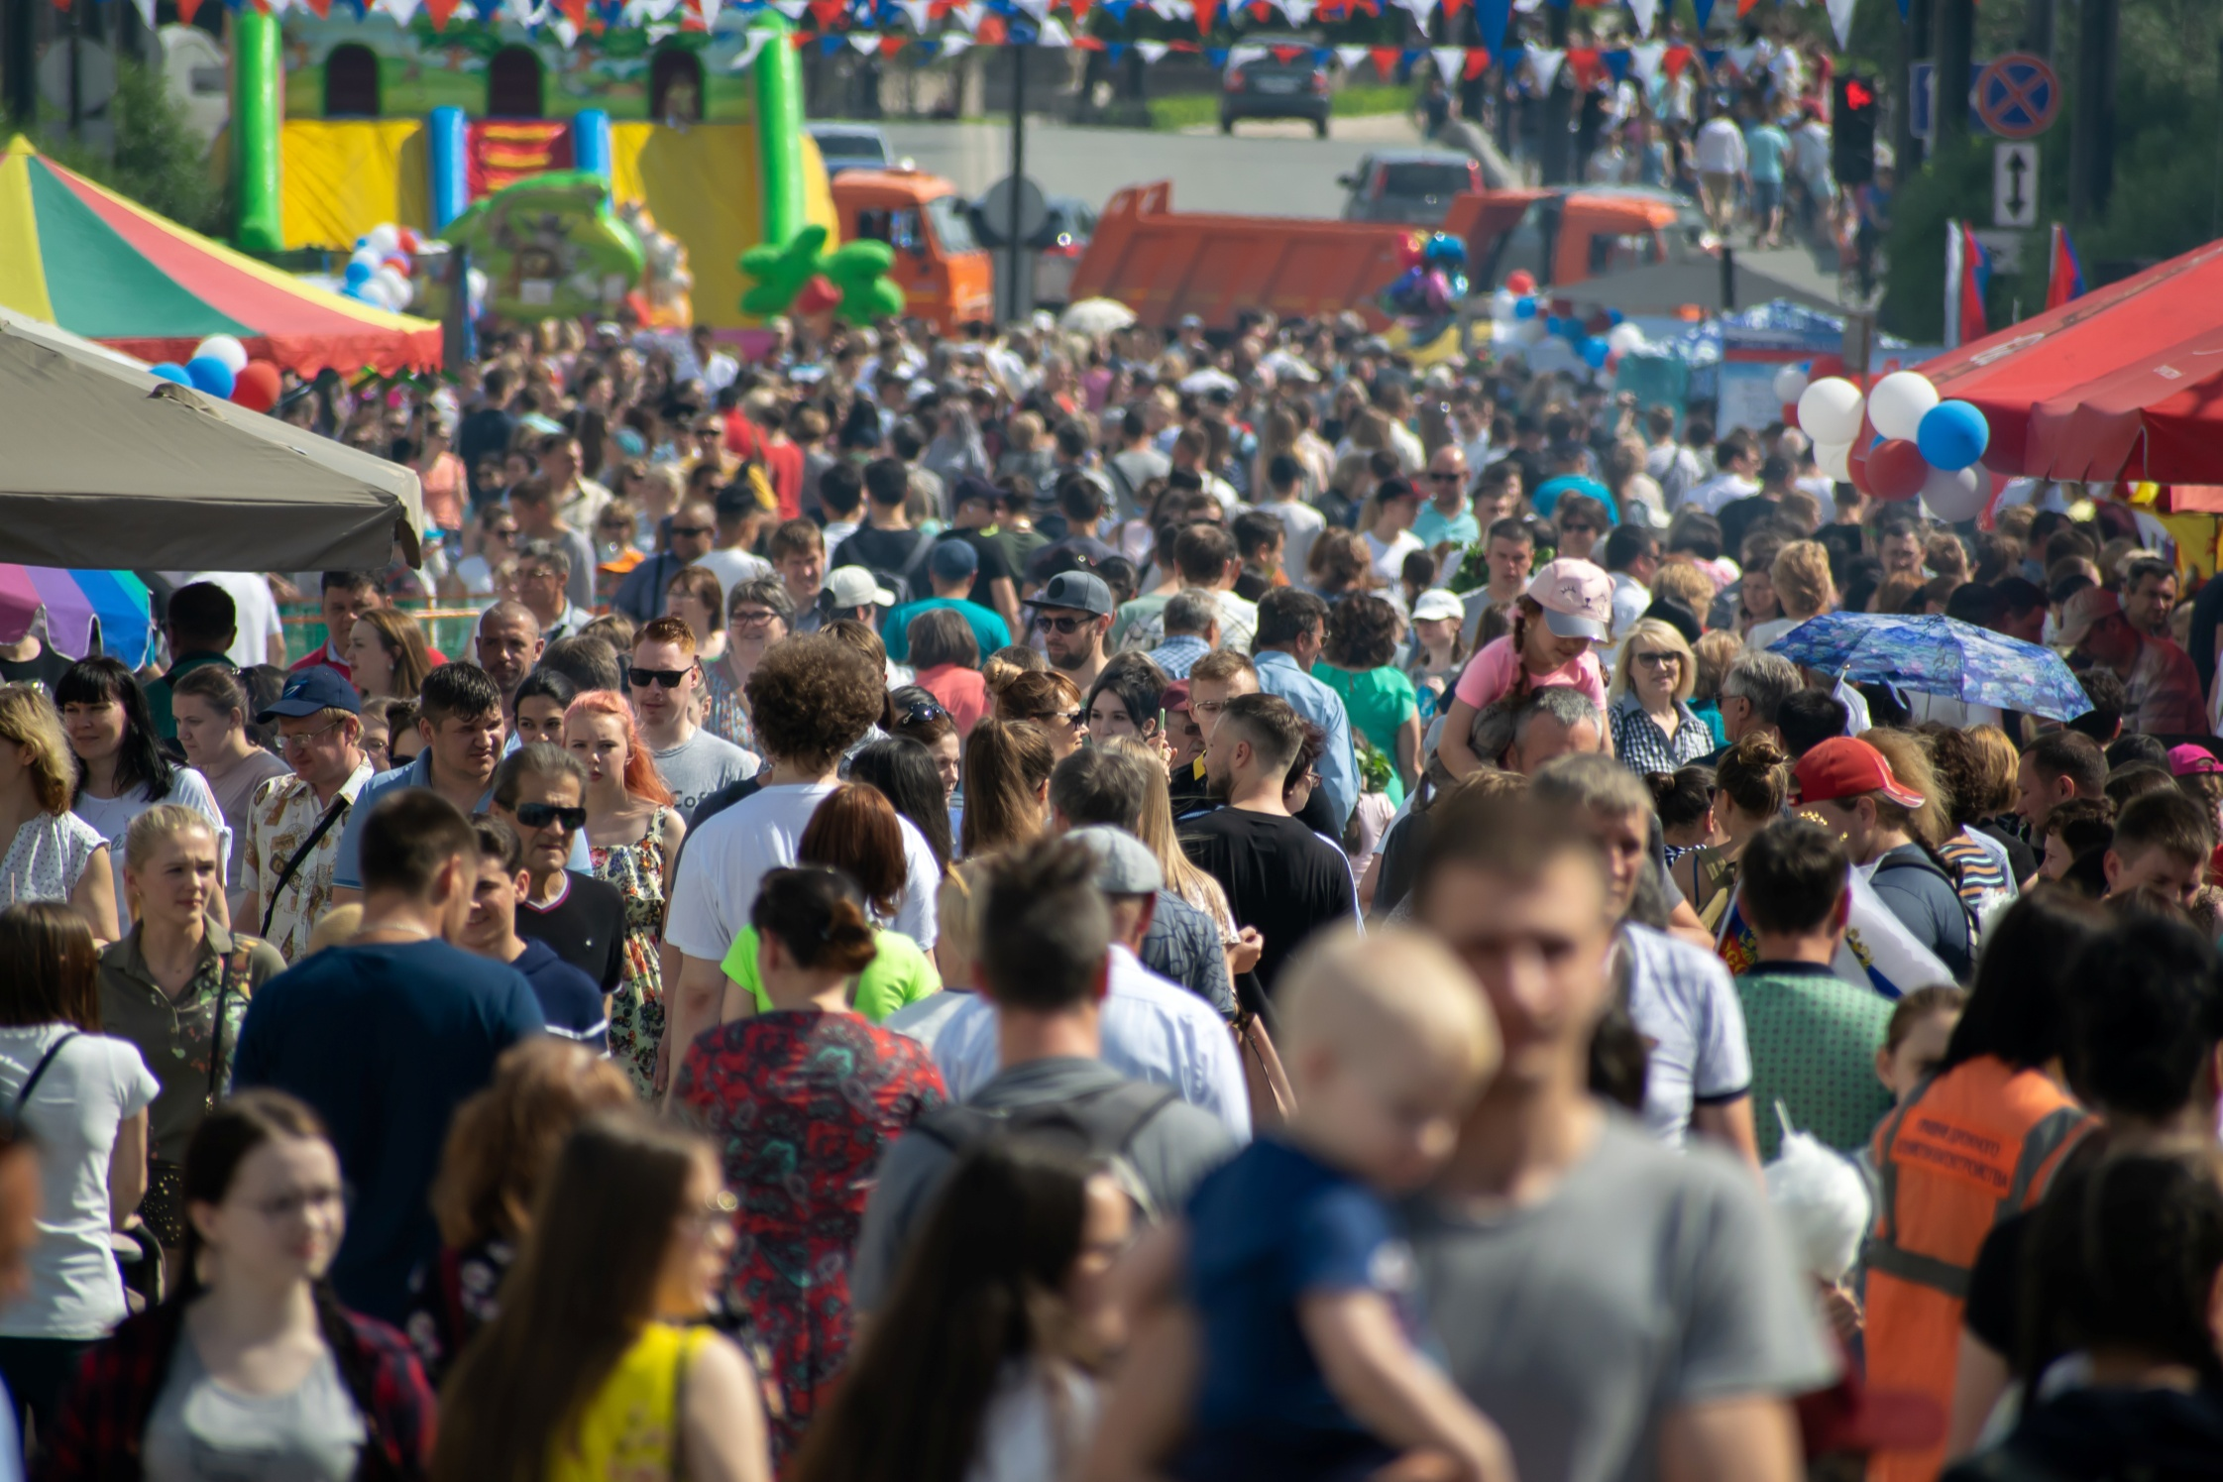

Slide 50
СПАСИБО ЗА ВНИМАНИЕ!
Официальный сайт Омского Дома Дружбы
www.dd.omsk.ru
https://vk.com/forumwerussian
https://www.facebook.com/forumwerussian
https://ok.ru/forumrossii
d_d_omsk
youtube.com/c/ДомДружбы

